Slide 1
08 주차
배포와 데모 화면 · 중간 점검 (M2)
ECR 이미지를 EC2에 올려 API와 화면을 동시에 띄우고, 외부에서 접속되는 데모 주소를 만들 수 있다
클라우드 MLOps · 연성대학교 · 230분
NCS 2001070308_19v1.2 2001070106_18v1.1 2001070108_18v1.2
Notes:
오늘은 처음으로 남에게 보여주는 날입니다. 지난주 curl로 성공한 그 API를 다른 사람이 접속할 수 있는 주소로 올리고, 앞에 사람이 누를 수 있는 화면을 붙입니다. 마지막 40분에는 실제로 팀별 시연을 합니다.
[Sources] - https://docs.aws.amazon.com/AWSEC2/latest/UserGuide/security-group-rules.html - https://console.aws.amazon.com/ec2/

Slide 2
오늘의 흐름
230분 · 이번 회차는 시간표가 예외입니다
도입 — 복습 퀴즈 + 오늘 만들 결과물 데모
10분
이론 — 보안그룹·비밀 정보·데모 화면의 가치
35분
휴식 (1)
10분
실습 A — ECR pull + compose로 API와 화면 동시 실행
50분
휴식 (2)
10분
실습 B — 팀 중간 통합 + 시연 준비
75분
M2 중간 시연 (팀별 5분) + 강평 + 리소스 정리
40분
클라우드 MLOps · 8주차
2
Notes:
오늘은 정리 시간을 시연 블록 안에 흡수했습니다. 실습 B가 75분으로 길지만 마지막 15분은 코딩을 멈추고 리허설에 씁니다. 그 15분을 코딩에 쓰는 팀이 매년 시연에서 무너집니다.
[Sources] - https://docs.aws.amazon.com/AWSEC2/latest/UserGuide/security-group-rules.html - https://console.aws.amazon.com/ec2/

Slide 3
1
이론 — 밖에서 접속되게 하기
35분 · 문이 몇 개인지부터 세어봅니다
Notes:
[Sources] - https://docs.aws.amazon.com/AWSEC2/latest/UserGuide/security-group-rules.html - https://console.aws.amazon.com/ec2/

Slide 4
친구 노트북에서는
왜 접속이 안 될까요?
내 서버에서 curl은 분명히 됐는데 말입니다
Notes:
먼저 학생들에게 물어보세요. 지난주 실습에서 localhost로는 다 성공했습니다. 그런데 옆자리 학생 노트북에서 그 주소를 치면 안 됩니다. 이유가 하나가 아니라 세 개라는 것이 오늘 이론의 출발점입니다.
[Sources] - https://docs.aws.amazon.com/AWSEC2/latest/UserGuide/security-group-rules.html - https://console.aws.amazon.com/ec2/

Slide 5
밖에서 들어오려면 문 세 개
하나라도 닫혀 있으면 못 들어옵니다
1
프로그램의 문
2
컨테이너의 문
uvicorn과 Streamlit이 0.0.0.0으로 떠야 합니다. 127.0.0.1은 나 자신이라는 뜻이라 자기 외에는 아무도 못 붙습니다.
포트 매핑 8501:8501입니다. 컨테이너는 아파트 안의 방인데, 방문이 안 열려 있으면 현관까지 온 사람도 못 들어옵니다.
3
보안그룹의 문
EC2 앞에 붙은 방화벽입니다. 기본값은 전부 차단이라, 인바운드 규칙을 우리가 넣어야 비로소 열립니다.
클라우드 MLOps · 8주차
5
Notes:
이 세 개를 순서대로 짚는 것이 오늘 트러블슈팅의 전부입니다. 학생이 손을 들면 여러분도 이 순서로 물어보세요. 0.0.0.0으로 떴나, 포트를 매핑했나, 보안그룹을 열었나.
[Sources] - https://docs.aws.amazon.com/AWSEC2/latest/UserGuide/security-group-rules.html - https://console.aws.amazon.com/ec2/

Slide 6
보안그룹과 IP에서 실제로 터지는 것
인바운드만 건드립니다. 아웃바운드는 거의 손대지 않습니다
1
규칙은 포트마다 따로
22번을 열었다고 8501이 열리지 않습니다
2
소스는 좁게 잡는다
실습 중에는 내 IP, 시연 때만 0.0.0.0/0
안 될 때 1순위
3
0.0.0.0/0은 전 세계 허용
보안그룹 인바운드 8501
소스의 내 IP 다시 누르기
학교 와이파이는 IP가 자주 바뀜
자동 스캐너가 몇 시간 안에 찾아냅니다
4
퍼블릭 IP는 바뀐다
중지했다 시작하면 주소가 달라집니다
5
탄력적 IP는 방치하면 과금
쓴다면 학기 말에 반드시 해제합니다
클라우드 MLOps · 8주차
6
Notes:
학교 와이파이의 공인 IP가 수시로 바뀐다는 점을 꼭 말해주세요. 지난주에 잘 되던 것이 오늘 안 되는 이유의 절반이 이것입니다. 그리고 발표 자료에 IP를 박아 넣지 말라고 지금 못 박아 두세요.
[Sources] - https://docs.aws.amazon.com/AWSEC2/latest/UserGuide/security-group-rules.html - https://console.aws.amazon.com/ec2/

Slide 7
비밀 정보는 코드에 넣지 않는다
매년 뉴스에 나오는 사고입니다
!
공개 저장소에 올린 액세스 키는 몇 분 안에 봇이 찾아냅니다
액세스 키·비밀번호·토큰은 코드, 저장소, 스크린샷 어디에도 넣지 않습니다
gitignore 파일에 .env 한 줄을 넣습니다. 이 한 줄이 여러분을 지켜줍니다
이미 올렸다면 커밋을 지워도 소용없습니다. 키를 비활성화하고 재발급합니다
제출 전에 스크린샷에 키가 찍히지 않았는지 눈으로 확인합니다
M2 시연에서 키 노출이 확인되면 2점 감점하고 즉시 재발급을 지시합니다
클라우드 MLOps · 8주차
7
Notes:
남의 계정으로 값비싼 GPU 서버 수십 대가 켜져서 며칠 만에 수천만 원 청구서가 나온 사례를 말해주세요. 과장이 아니라고 강조하고, 발견 즉시 조교에게 알리면 야단맞지 않는다는 것도 같이 말해줘야 신고가 들어옵니다.
[Sources] - https://docs.aws.amazon.com/AWSEC2/latest/UserGuide/security-group-rules.html - https://console.aws.amazon.com/ec2/

Slide 8
그럼 값은 어디에 두나
두 가지를 배웁니다. 실무에서는 둘을 같이 씁니다
환경변수
IAM 역할
코드에는 값 대신 이름만 쓴다
값은 compose의 environment로 주입
저장소에 값이 남지 않게 하는 장치
비밀이 아닌 설정값도 이렇게 뺀다
서버에 들어가면 보인다 — 금고는 아니다
EC2 인스턴스 자체에 신분을 붙인다
코드가 키를 아예 가지지 않는다
boto3가 임시 자격증명을 받아온다
키가 없으면 유출될 것도 없다
AWS 안에서는 이쪽이 정답
클라우드 MLOps · 8주차
8
Notes:
비유로 정리해 주세요. 환경변수는 열쇠를 코드에 적지 않고 봉투에 담아 전달하는 것이고, IAM 역할은 열쇠 자체를 없애고 출입증 인식기를 다는 것입니다. 실무에서는 여기서 한 단계 더 가서 Secrets Manager를 쓰지만 우리 범위는 여기까지입니다.
[Sources] - https://docs.aws.amazon.com/AWSEC2/latest/UserGuide/security-group-rules.html - https://console.aws.amazon.com/ec2/

Slide 9
오늘 붙이는 화면은
통합 테스트
예쁜 장식이 아니라 전 구간이 살아 있다는 증거입니다
버튼을 눌러 숫자가 나왔다면 전처리·모델·API·컨테이너·네트워크가 전부 살아 있다는 뜻
3주간 쌓은 실험 20건보다 심사자가 5분 동안 보는 것은 결국 화면 하나
Streamlit은 파이썬만으로 화면을 만드는 도구. HTML도 CSS도 자바스크립트도 필요 없다
Notes:
학생들이 억울해할 수 있는 대목입니다. 심사자가 게을러서가 아니라, 동작하는 화면이 그 뒤의 모든 것이 연결되어 있다는 증거이기 때문이라고 설명하세요. 그래서 화면은 껍데기가 아니라 통합 테스트의 결과물입니다.
[Sources] - https://docs.aws.amazon.com/AWSEC2/latest/UserGuide/security-group-rules.html - https://console.aws.amazon.com/ec2/

Slide 10
왜 상자를 둘로 나누나
역할이 다르면 상자를 나눈다 — 오늘 배우는 설계 원칙
1
컨테이너는 두 개
api는 예측, ui는 화면. UI가 API를 부릅니다
2
장애가 번지지 않는다
시연 원칙
화면이 죽어도 API는 계속 살아 있습니다
현장에서 처음 누르지 않는다
리허설 한 번은 필수
휴대폰으로 30초 녹화 백업
3
수정 주기가 다르다
화면은 자주 고치고 모델은 가끔 바꿉니다
4
다른 곳에서 재사용
모바일 앱이 붙어도 API는 그대로 씁니다
클라우드 MLOps · 8주차
10
Notes:
Streamlit에서 모델을 직접 로드하면 안 되냐는 질문이 반드시 나옵니다. 됩니다만 그러면 모델이 화면에 묶여서 다른 곳에서 재사용할 수 없다고 답해주세요. 이 과목의 목표는 주소를 가진 서비스를 만드는 것입니다.
[Sources] - https://docs.aws.amazon.com/AWSEC2/latest/UserGuide/security-group-rules.html - https://console.aws.amazon.com/ec2/

Slide 11
2
실습 A — ECR pull 하고 화면 붙이기
50분 · 다 함께 따라합니다
Notes:
[Sources] - https://docs.aws.amazon.com/AWSEC2/latest/UserGuide/security-group-rules.html - https://console.aws.amazon.com/ec2/

Slide 12
실습 A 수행 순서
한 단계씩. 안 되면 바로 손 드세요
1
작업 폴더와 변수 설정
~/bike-demo를 만들고 계정 ID·리전·저장소 이름을 변수로 잡습니다
2
ECR 로그인 후 API 이미지 pull
지난주 올린 이미지를 EC2로 내려받습니다
3
Streamlit 화면과 Dockerfile 작성
server.address 값을 빠뜨리면 밖에서 절대 안 붙습니다
4
UI 이미지 빌드해서 ECR에 push
build 다음 tag, 그다음 push 순서입니다
5
compose로 둘 다 띄우고 8501 개방
브라우저에서 퍼블릭IP 콜론 8501로 접속 확인
클라우드 MLOps · 8주차
12
Notes:
새로 만드는 건 껍데기 하나뿐이라고 안심시켜 주세요. API는 지난주 것을 그대로 내려받아 쓰는 겁니다. 3번 단계에서 절반이 막히니 Dockerfile의 CMD 줄을 칠판에 크게 적어두세요.
[Sources] - https://docs.aws.amazon.com/AWSEC2/latest/UserGuide/security-group-rules.html - https://console.aws.amazon.com/ec2/

Slide 13
실습 A 명령 (1/2) — 변수와 ECR
학번 자리는 본인 학번으로 바꾸고 꺾쇠는 지웁니다
bash
# 1. 작업 폴더와 변수 (세션마다 한 번씩 다시 해야 한다)
mkdir -p ~/bike-demo/ui && cd ~/bike-demo
export ACCOUNT_ID=$(aws sts get-caller-identity \
--query Account --output text)
export REGION=ap-northeast-2
export API_REPO=mlops-2026-<학번>/bike-api
export UI_REPO=mlops-2026-<학번>/bike-ui
# 2. ECR 로그인 (토큰은 12시간 뒤 만료된다)
aws ecr get-login-password --region $REGION \
| docker login --username AWS --password-stdin \
$ACCOUNT_ID.dkr.ecr.$REGION.amazonaws.com
# 3. 지난주 올린 API 이미지를 EC2로 내려받기
docker pull $ACCOUNT_ID.dkr.ecr.$REGION.amazonaws.com/$API_REPO:v1
docker images | grep bike-api
pull 성공 표시가 나오고 docker images 목록에 보이면 다음으로 넘어갑니다
클라우드 MLOps · 8주차
13
Notes:
터미널을 새로 열면 export한 변수가 사라진다는 걸 미리 말해주세요. 학생들이 두 번째 터미널에서 명령이 안 먹는다고 손을 듭니다. 그때는 1번 블록만 다시 실행하면 됩니다.
[Sources] - https://docs.aws.amazon.com/AWSEC2/latest/UserGuide/security-group-rules.html - https://console.aws.amazon.com/ec2/

Slide 14
docker-compose.yml — 두 상자를 한 파일로
이 파일이 12주차 자동 배포의 배포 대상이 됩니다
yaml
services:
api:
image: ${ACCOUNT_ID}.dkr.ecr.${REGION}.amazonaws.com/${API_REPO}:v1
container_name: bike-api
ports:
- "8000:8000"
restart: unless-stopped
ui:
image: ${ACCOUNT_ID}.dkr.ecr.${REGION}.amazonaws.com/${UI_REPO}:v1
container_name: bike-ui
ports:
- "8501:8501"
environment:
# api 는 위 서비스 이름. compose 안에서 곧 호스트명이 된다
API_URL: "http://api:8000"
depends_on: [api]
달러 기호 값들은 같은 폴더의 .env 파일에서 읽습니다. .env는 절대 git에 올리지 않습니다
클라우드 MLOps · 8주차
14
Notes:
여기서 오늘 이론이 실제로 쓰입니다. API 주소를 코드에 박지 않고 environment로 주입하고 있죠. 그리고 서비스 이름 api가 그대로 호스트명이 된다는 점, 이게 뒤에 나올 사고의 핵심이니 한 번 더 짚어주세요.
[Sources] - https://docs.aws.amazon.com/AWSEC2/latest/UserGuide/security-group-rules.html - https://console.aws.amazon.com/ec2/

Slide 15
보안그룹에서 8501 열기
콘솔 작업입니다. 명령어가 아닙니다
1
EC2 인스턴스 · 보안 탭
보안 그룹을 눌러 인바운드 규칙 편집으로 갑니다
2
사용자 지정 TCP · 8501 · 내 IP
접속 주소
설명란에 mlops-ui-8501 이라고 적어둡니다
퍼블릭IP 콜론 8501
IP는 재시작하면 바뀐다
발표 자료에 IP를 박지 말 것
3
8000번도 같은 방식
7주차에 이미 추가했다면 그대로 둡니다
4
시연 직전에만 소스를 넓힌다
끝나면 반드시 내 IP로 되돌립니다
클라우드 MLOps · 8주차
15
Notes:
콘솔 화면을 강사 화면에 띄워두고 같이 클릭하세요. 규칙을 추가하고 저장 버튼을 누르지 않아 안 되는 학생이 매년 나옵니다. 저장을 눌렀는지 옆 사람과 서로 확인하게 하면 시간이 절약됩니다.
[Sources] - https://docs.aws.amazon.com/AWSEC2/latest/UserGuide/security-group-rules.html - https://console.aws.amazon.com/ec2/

Slide 16
실습 A 명령 (2/2) — 실행과 확인
여기까지 오면 오늘 결과물 두 개가 나옵니다
bash
# 4. 두 컨테이너를 한 번에 띄운다
cd ~/bike-demo
docker compose up -d
docker compose ps # api 와 ui 가 모두 Up 이어야 한다
# 5. 내 서버의 퍼블릭 IP 확인
curl -s http://169.254.169.254/latest/meta-data/public-ipv4; echo
# 6. 브라우저 주소창에 퍼블릭IP 와 포트 8501 을 입력
# 7. 안 될 때 먼저 보는 것 두 줄
docker compose logs --tail 50 ui
docker exec -it bike-ui env | grep API_URL
# 8. 수업이 끝나면 반드시
docker compose down
제출용 스크린샷은 주소창과 예측 결과 숫자가 한 화면에 보이게 찍습니다
클라우드 MLOps · 8주차
16
Notes:
7번의 두 줄이 오늘 트러블슈팅의 핵심 도구입니다. UI가 보고 있는 API 주소를 직접 눈으로 확인하는 명령이니 꼭 한 번 같이 쳐보게 하세요. 그리고 8번은 오늘 정리 타임에 다시 나옵니다.
[Sources] - https://docs.aws.amazon.com/AWSEC2/latest/UserGuide/security-group-rules.html - https://console.aws.amazon.com/ec2/

Slide 17
여기서 막히면
실습 A에서 실제로 터지는 문제
증상 | 원인 | 조치
브라우저가 계속 돌기만 한다 | 보안그룹 인바운드 8501 미개방 | 규칙 추가. 이미 있으면 소스의 내 IP를 다시 눌러 갱신
연결이 거부됨 오류가 뜬다 | Streamlit이 0.0.0.0에 안 붙음 | Dockerfile CMD의 server.address 확인 후 ui 재빌드
화면은 뜨는데 API 호출 실패 | API_URL을 localhost로 둠 | compose의 API_URL을 서비스 이름 api 주소로 고친다
pull access denied 가 뜬다 | ECR 로그인 토큰 만료 (12시간) | get-login-password 명령을 다시 실행한다
docker daemon 권한 거부 | 사용자가 docker 그룹에 없음 | usermod 로 그룹 추가 후 로그아웃했다 재접속
어제 되던 주소가 오늘 안 된다 | 중지 후 시작으로 퍼블릭 IP 변경 | 새 IP를 확인해 다시 접속. 자료에 IP를 박지 말 것
클라우드 MLOps · 8주차
17
Notes:
이 표는 유인물로도 나눠줬습니다. 손을 들기 전에 먼저 표를 보라고 하세요. 세 번째 줄이 오늘 최다 사고인데, 컨테이너 안의 localhost는 그 컨테이너 자기 자신이라는 것을 그 자리에서 1분만 설명하고 넘어가면 됩니다.
[Sources] - https://docs.aws.amazon.com/AWSEC2/latest/UserGuide/security-group-rules.html - https://console.aws.amazon.com/ec2/

Slide 18
3
실습 B — 팀 중간 통합과 시연 준비
75분 · 팀 단위로 앉습니다
Notes:
[Sources] - https://docs.aws.amazon.com/AWSEC2/latest/UserGuide/security-group-rules.html - https://console.aws.amazon.com/ec2/

Slide 19
실습 B 수행 항목
새로 만드는 것은 없습니다. 데이터만 갈아 끼웁니다
1
역할 분담 (5분)
서빙·모델·문서·데이터 담당을 정하고 각자 산출물을 확인합니다
2
팀 이미지로 교체 (25분)
compose의 image 주소와 화면 입력 위젯을 팀 것으로 바꿉니다
3
통합 테스트 (20분)
준비한 요청 3건을 순서대로 넣고 상태코드를 기록합니다
4
시연용 보안그룹 임시 개방 (5분)
8501에 강사 노트북 IP를 추가하고 끝나면 되돌립니다
5
리허설과 백업 녹화 (20분)
타이머를 켜고 실제로 한 번 돌려본 뒤 30초 녹화합니다
클라우드 MLOps · 8주차
19
Notes:
목표는 딱 하나라고 말해주세요. 75분 뒤에 팀 주소를 브라우저에 치면 팀 모델이 예측해야 합니다. 그리고 마지막 20분은 코딩 금지입니다. 이 규칙을 안 지킨 팀이 시연에서 반드시 무너집니다.
[Sources] - https://docs.aws.amazon.com/AWSEC2/latest/UserGuide/security-group-rules.html - https://console.aws.amazon.com/ec2/

Slide 20
5분 시연 대본 틀
코드 설명은 하지 않습니다. 아무도 안 궁금해합니다
시간 | 말할 것 | 화면
0:00–1:00 | 우리 문제 — 누가 어떤 상황에서 무엇을 몰라 곤란한가 | 슬라이드 1장
1:00–2:00 | 데이터 — 출처, 기간, 행수, 입력과 예측 대상 | 슬라이드 1장
2:00–3:00 | 베이스라인 성능 — 지표 이름과 숫자, 비교 기준 | 슬라이드 1장
3:00–4:30 | 라이브 시연 — 값 입력, 예측 실행, 결과 설명 | 데모 화면
4:30–5:00 | 남은 계획 한 문장 + 질문 받기 | 없음
클라우드 MLOps · 8주차
20
Notes:
아키텍처 다이어그램 설명에 2분 이상 쓰는 팀은 그 자리에서 잘라주세요. 3분 지점에 라이브 시연이 시작되지 않으면 5분 안에 끝나지 않습니다. 리허설할 때 이 시간표를 옆에 놓고 타이머를 켜라고 하세요.
[Sources] - https://docs.aws.amazon.com/AWSEC2/latest/UserGuide/security-group-rules.html - https://console.aws.amazon.com/ec2/

Slide 21
오늘의 체크포인트
제출하면 오늘 수업 완료
데모 화면 스크린샷
주소창의 퍼블릭IP 콜론 8501과 예측 결과가 한 화면에
docker compose ps 결과
api와 ui 두 컨테이너가 Up 인 화면
통합 테스트 기록
요청 3건의 상태코드와 응답 요약. 텍스트도 가능
M2 중간 시연
팀 단위 현장 발표 5분. 15점은 별도 배점입니다
클라우드 MLOps · 8주차
21
Notes:
통합 테스트 기록이 배점이 제일 큽니다. 정상 2건은 200, 경계값 1건은 의도한 결과가 나왔는지를 적으면 그게 곧 통합 테스트 결과라고 알려주세요.
[Sources] - https://docs.aws.amazon.com/AWSEC2/latest/UserGuide/security-group-rules.html - https://console.aws.amazon.com/ec2/

Slide 22
4
M2 중간 시연
40분 · 팀별 5분 엄수
Notes:
[Sources] - https://docs.aws.amazon.com/AWSEC2/latest/UserGuide/security-group-rules.html - https://console.aws.amazon.com/ec2/

Slide 23
시연 진행 방식
타이머를 켭니다. 4분 30초에 1차 벨, 5분에 종료 벨
1
팀별 5분, 순서는 추첨
발표석 노트북을 프로젝터에 미리 연결해 둡니다
2
1분 · 문제 정의
누가 어떤 상황에서 무엇을 몰라 곤란한지 한 문장으로
3
1분 · 베이스라인 성능
지표 이름과 수치, 그리고 무엇과 비교한 숫자인지
4
1분 30초 · API 호출 시연
관중 앞에서 값을 넣고 예측이 실행되는 것을 보입니다
5
실패하면 30초 안에 백업 영상
백업이 있으면 감점 없음. 없으면 시연 항목 0점
클라우드 MLOps · 8주차
23
Notes:
시연 실패는 감점하지 않지만 백업이 없으면 동작 시연 항목이 0점이라는 것을 시작 전에 다시 못 박으세요. 팀이 7팀 이상이면 4분으로 줄이고 질문은 생략합니다.
[Sources] - https://docs.aws.amazon.com/AWSEC2/latest/UserGuide/security-group-rules.html - https://console.aws.amazon.com/ec2/

Slide 24
M2 중간 시연 평가표
총 15점 · 평가자는 강사와 타 팀 전원
평가 항목 | 세부 기준 | 배점
문제 정의의 명확성 | 누가 무엇을 몰라 곤란한지 한 문장. 입출력이 명확한가 | 3
데이터 근거 | 출처·기간·규모를 밝혔는가. 개인정보 확인했는가 | 2
베이스라인 성능 제시 | 지표 이름과 수치, 비교 기준이 있는가 | 3
동작하는 API 호출 시연 | 라이브로 요청과 응답이 관중 앞에서 확인되었는가 | 4
배포 상태 | 외부 접속 가능한 주소인가. 로컬 실행만이면 1점 | 2
발표 운영 | 5분을 지켰는가. 코드 나열이 아닌 결과 중심인가 | 1
클라우드 MLOps · 8주차
24
Notes:
감점 요소도 같이 읽어주세요. 시연 실패에 백업 영상이 없으면 4번이 0점, 시간 1분 초과마다 1점씩 최대 2점, 비밀 키가 화면이나 저장소에 노출되면 2점 감점하고 즉시 재발급을 지시합니다.
[Sources] - https://docs.aws.amazon.com/AWSEC2/latest/UserGuide/security-group-rules.html - https://console.aws.amazon.com/ec2/

Slide 25
정리 · 다음 주 예고
1
오늘 배운 것
문 세 개, 비밀 정보는 코드 밖으로, 화면은 통합 테스트
2
리소스 정리
compose down, 임시 개방 규칙 삭제, EC2 중지까지
과제
compose와 ui 폴더 팀 저장소 커밋
.env 대신 견본 파일만 올리기
시연 지적사항 이슈 3개 등록
3
다음 주
AWS가 대신 다 해주는 SageMaker를 써 봅니다
4
다음 주 경고
실제로 돈이 나가는 회차입니다. 지각하면 삭제 절차를 놓칩니다
클라우드 MLOps · 8주차
25
Notes:
정리 타임에 조교가 눈으로 확인할 것은 세 가지입니다. compose down 완료, 시연용으로 넓혀둔 보안그룹 규칙 삭제, EC2 중지. 다음 주는 비용이 실제로 나가는 회차라 지각하면 삭제 절차를 놓친다고 두 번 말하세요.
[Sources] - https://docs.aws.amazon.com/AWSEC2/latest/UserGuide/security-group-rules.html - https://console.aws.amazon.com/ec2/

Slide 26
클라우드 MLOps · 08주차
오늘 시스템에서 데이터가 흐르는 길
ECR 이미지를 EC2에 배포하고 Streamlit과 API를 연결해 중간 시연한다.
Browser
Streamlit :8501
FastAPI :8000
model
CloudWatch logs
왼쪽에서 오른쪽으로 읽습니다. 각 화살표는 다음 단계가 바로 앞 단계의 결과를 입력으로 사용한다는 뜻입니다.
확인 질문: 어느 단계가 실패했는지 파일·로그·URL로 증명할 수 있는가?
Notes:
[Sources]
- https://docs.aws.amazon.com/AWSEC2/latest/UserGuide/security-group-rules.html

Slide 27
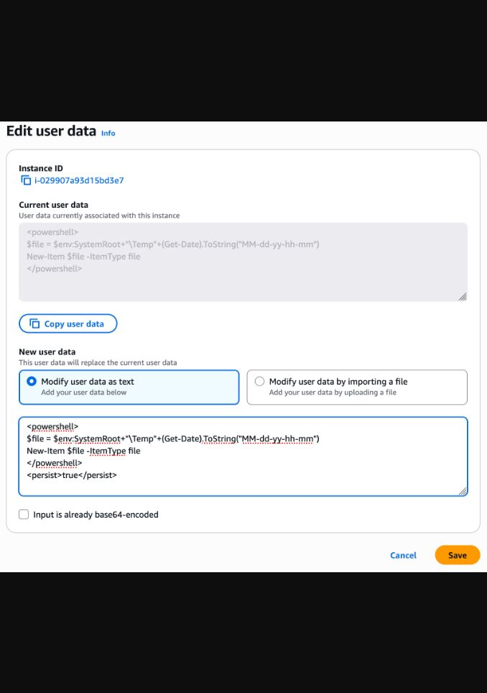
클라우드 MLOps · 08주차
AWS 화면으로 가는 길
콘솔 이동 경로
EC2 → Instances → Security / Networking
화면에서 확인할 것
• 리전과 계정/역할
• 리소스 이름과 상태
• 비용이 발생하는 실행 자원
• 작업 뒤 중지·삭제 여부
콘솔 열기
AWS 공식 문서
화면 모양은 바뀔 수 있습니다. 버튼 위치보다 메뉴 이름과 리소스 상태를 기준으로 찾습니다.
Notes:
[Sources]
- https://docs.aws.amazon.com/AWSEC2/latest/UserGuide/security-group-rules.html
- https://console.aws.amazon.com/ec2/
- AWS 공식 문서 화면 캡처, 2026-08-24

Slide 28
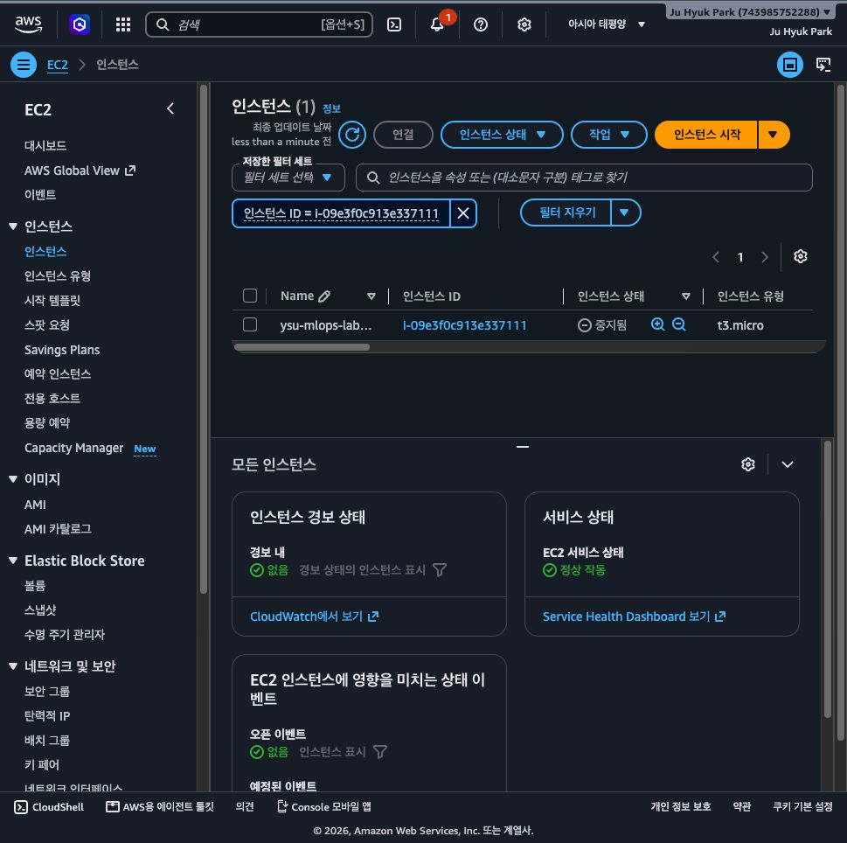
클라우드 MLOps · 08주차
실습 화면 01: EC2 인스턴스 목록에서 실습 대상 찾기
콘솔 이동 경로
EC2 → Instances → ysu-mlops-lab-ec2
화면에서 확인할 것
• EC2 인스턴스 목록에서 실습 대상 찾기
실습 원칙
• 메뉴 이름과 리소스 상태를 기준으로 찾습니다.
AWS 콘솔 열기
AWS 공식 문서
실제 AWS 콘솔 화면 · 서울 리전 · 2026-08-24 · 계정 번호 영역 제외
Notes:
[강사 안내]
- 경로: EC2 → Instances → ysu-mlops-lab-ec2
- 확인: EC2 인스턴스 목록에서 실습 대상 찾기
[Sources]
- https://docs.aws.amazon.com/AWSEC2/latest/UserGuide/Stop_Start.html
- https://docs.aws.amazon.com/AWSEC2/latest/UserGuide/ec2-instance-lifecycle.html
- 실제 AWS 콘솔 캡처, 2026-08-24

Slide 29
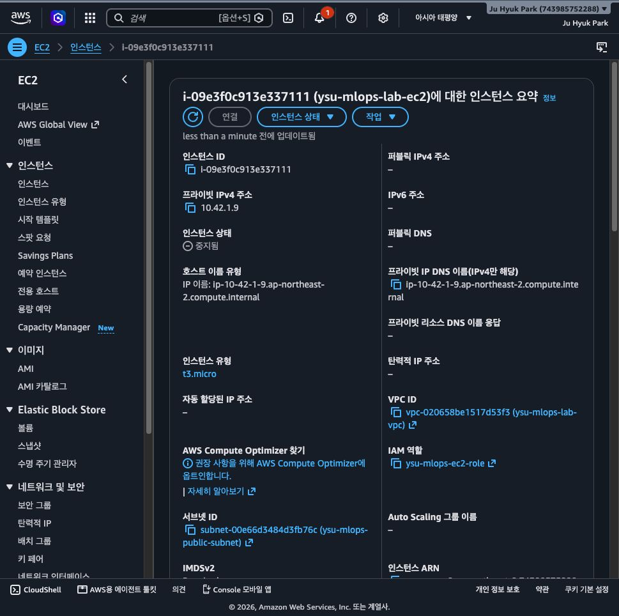
클라우드 MLOps · 08주차
실습 화면 02: 인스턴스 세부 정보 확인
콘솔 이동 경로
EC2 → Instances → ysu-mlops-lab-ec2
화면에서 확인할 것
• 인스턴스 세부 정보 확인
실습 원칙
• 메뉴 이름과 리소스 상태를 기준으로 찾습니다.
AWS 콘솔 열기
AWS 공식 문서
실제 AWS 콘솔 화면 · 서울 리전 · 2026-08-24 · 계정 번호 영역 제외
Notes:
[강사 안내]
- 경로: EC2 → Instances → ysu-mlops-lab-ec2
- 확인: 인스턴스 세부 정보 확인
[Sources]
- https://docs.aws.amazon.com/AWSEC2/latest/UserGuide/Stop_Start.html
- https://docs.aws.amazon.com/AWSEC2/latest/UserGuide/ec2-instance-lifecycle.html
- 실제 AWS 콘솔 캡처, 2026-08-24

Slide 30
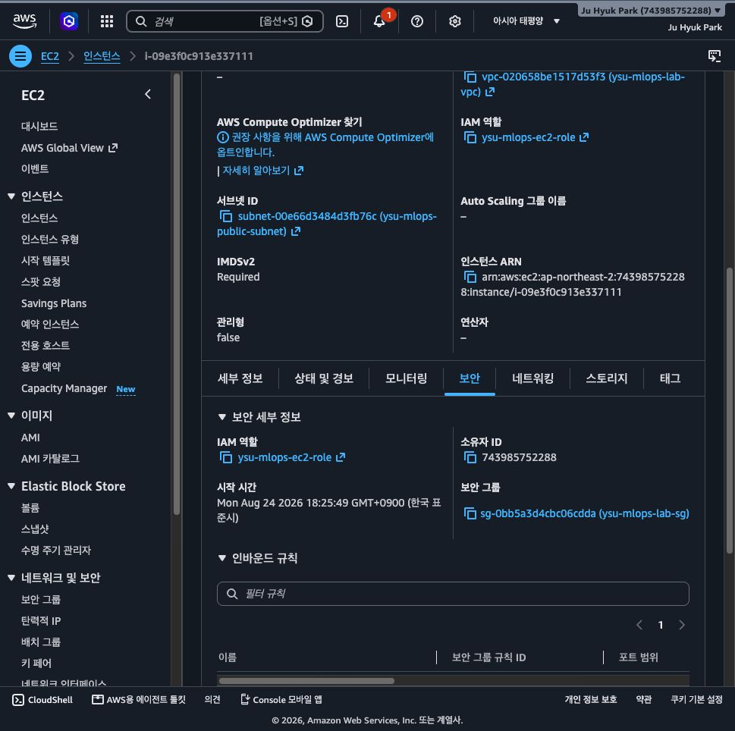
클라우드 MLOps · 08주차
실습 화면 03: 보안 탭 확인
콘솔 이동 경로
EC2 → Instances → ysu-mlops-lab-ec2
화면에서 확인할 것
• 보안 탭 확인
실습 원칙
• 메뉴 이름과 리소스 상태를 기준으로 찾습니다.
AWS 콘솔 열기
AWS 공식 문서
실제 AWS 콘솔 화면 · 서울 리전 · 2026-08-24 · 계정 번호 영역 제외
Notes:
[강사 안내]
- 경로: EC2 → Instances → ysu-mlops-lab-ec2
- 확인: 보안 탭 확인
[Sources]
- https://docs.aws.amazon.com/AWSEC2/latest/UserGuide/Stop_Start.html
- https://docs.aws.amazon.com/AWSEC2/latest/UserGuide/ec2-instance-lifecycle.html
- 실제 AWS 콘솔 캡처, 2026-08-24

Slide 31
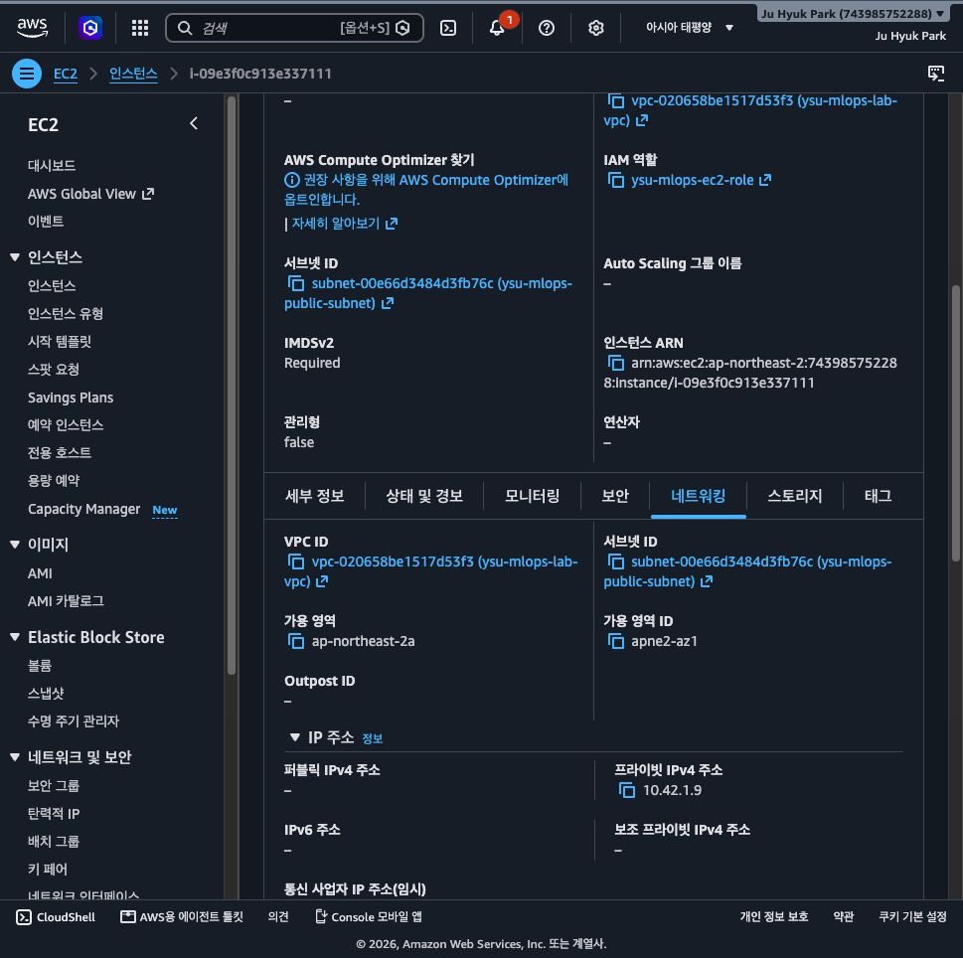
클라우드 MLOps · 08주차
실습 화면 04: 네트워킹 탭 확인
콘솔 이동 경로
EC2 → Instances → ysu-mlops-lab-ec2
화면에서 확인할 것
• 네트워킹 탭 확인
실습 원칙
• 메뉴 이름과 리소스 상태를 기준으로 찾습니다.
AWS 콘솔 열기
AWS 공식 문서
실제 AWS 콘솔 화면 · 서울 리전 · 2026-08-24 · 계정 번호 영역 제외
Notes:
[강사 안내]
- 경로: EC2 → Instances → ysu-mlops-lab-ec2
- 확인: 네트워킹 탭 확인
[Sources]
- https://docs.aws.amazon.com/AWSEC2/latest/UserGuide/Stop_Start.html
- https://docs.aws.amazon.com/AWSEC2/latest/UserGuide/ec2-instance-lifecycle.html
- 실제 AWS 콘솔 캡처, 2026-08-24

Slide 32
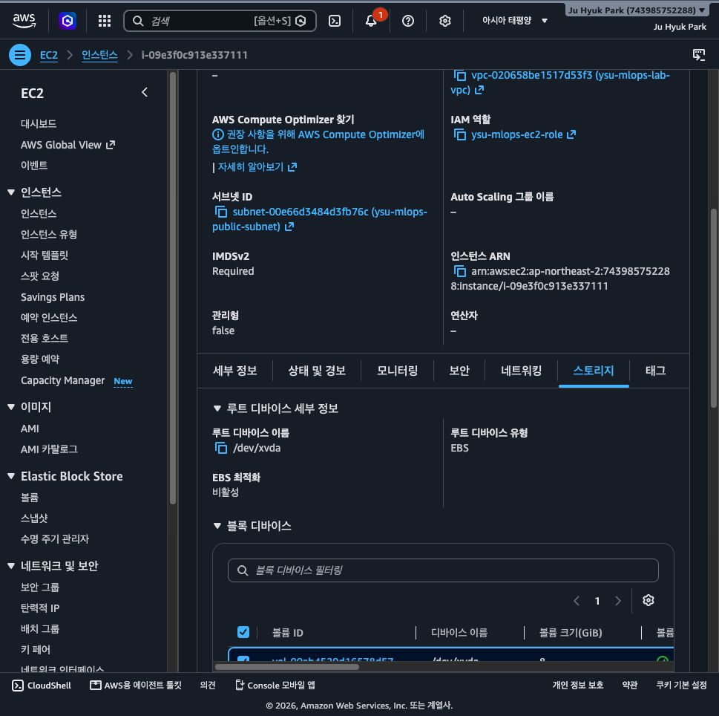
클라우드 MLOps · 08주차
실습 화면 05: 스토리지 탭 확인
콘솔 이동 경로
EC2 → Instances → ysu-mlops-lab-ec2
화면에서 확인할 것
• 스토리지 탭 확인
실습 원칙
• 메뉴 이름과 리소스 상태를 기준으로 찾습니다.
AWS 콘솔 열기
AWS 공식 문서
실제 AWS 콘솔 화면 · 서울 리전 · 2026-08-24 · 계정 번호 영역 제외
Notes:
[강사 안내]
- 경로: EC2 → Instances → ysu-mlops-lab-ec2
- 확인: 스토리지 탭 확인
[Sources]
- https://docs.aws.amazon.com/AWSEC2/latest/UserGuide/Stop_Start.html
- https://docs.aws.amazon.com/AWSEC2/latest/UserGuide/ec2-instance-lifecycle.html
- 실제 AWS 콘솔 캡처, 2026-08-24

Slide 33
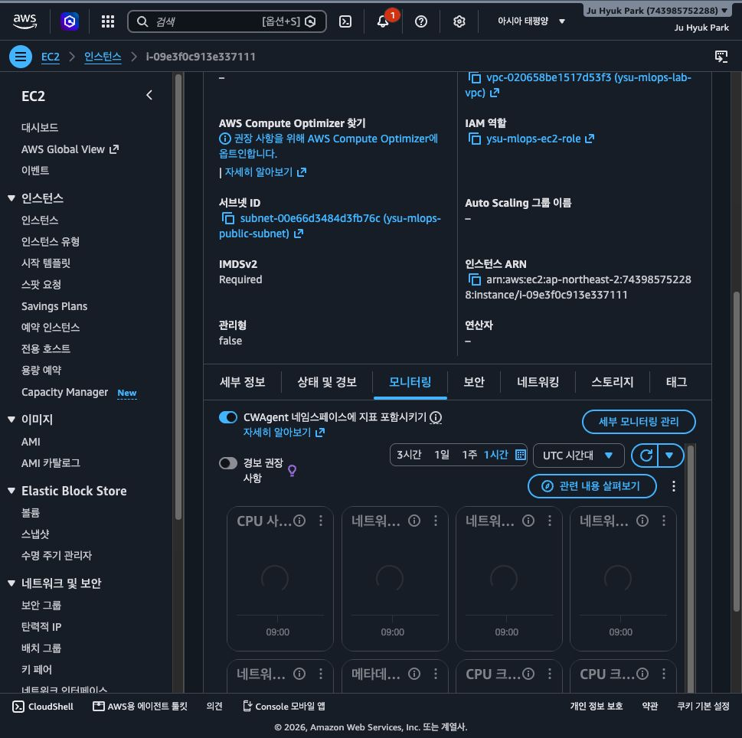
클라우드 MLOps · 08주차
실습 화면 06: 모니터링 탭 확인
콘솔 이동 경로
EC2 → Instances → ysu-mlops-lab-ec2
화면에서 확인할 것
• 모니터링 탭 확인
실습 원칙
• 메뉴 이름과 리소스 상태를 기준으로 찾습니다.
AWS 콘솔 열기
AWS 공식 문서
실제 AWS 콘솔 화면 · 서울 리전 · 2026-08-24 · 계정 번호 영역 제외
Notes:
[강사 안내]
- 경로: EC2 → Instances → ysu-mlops-lab-ec2
- 확인: 모니터링 탭 확인
[Sources]
- https://docs.aws.amazon.com/AWSEC2/latest/UserGuide/Stop_Start.html
- https://docs.aws.amazon.com/AWSEC2/latest/UserGuide/ec2-instance-lifecycle.html
- 실제 AWS 콘솔 캡처, 2026-08-24

Slide 34
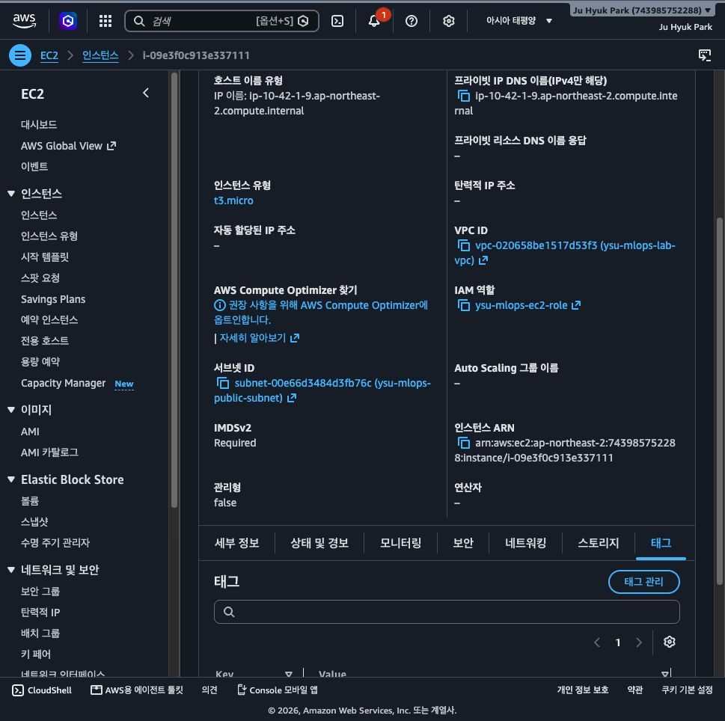
클라우드 MLOps · 08주차
실습 화면 07: 리소스 태그 확인
콘솔 이동 경로
EC2 → Instances → ysu-mlops-lab-ec2
화면에서 확인할 것
• 리소스 태그 확인
실습 원칙
• 메뉴 이름과 리소스 상태를 기준으로 찾습니다.
AWS 콘솔 열기
AWS 공식 문서
실제 AWS 콘솔 화면 · 서울 리전 · 2026-08-24 · 계정 번호 영역 제외
Notes:
[강사 안내]
- 경로: EC2 → Instances → ysu-mlops-lab-ec2
- 확인: 리소스 태그 확인
[Sources]
- https://docs.aws.amazon.com/AWSEC2/latest/UserGuide/Stop_Start.html
- https://docs.aws.amazon.com/AWSEC2/latest/UserGuide/ec2-instance-lifecycle.html
- 실제 AWS 콘솔 캡처, 2026-08-24

Slide 35
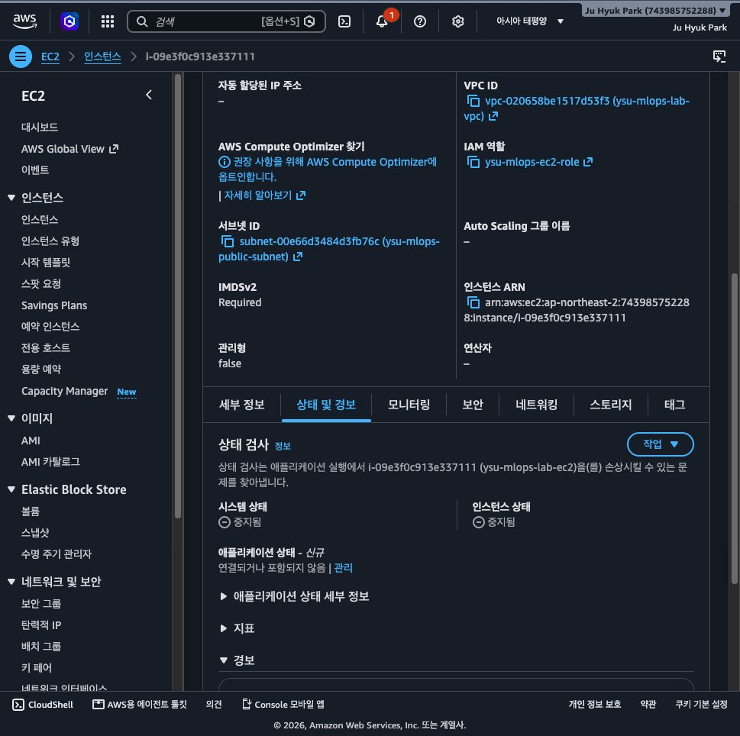
클라우드 MLOps · 08주차
실습 화면 08: 상태 검사와 경보 확인
콘솔 이동 경로
EC2 → Instances → ysu-mlops-lab-ec2
화면에서 확인할 것
• 상태 검사와 경보 확인
실습 원칙
• 메뉴 이름과 리소스 상태를 기준으로 찾습니다.
AWS 콘솔 열기
AWS 공식 문서
실제 AWS 콘솔 화면 · 서울 리전 · 2026-08-24 · 계정 번호 영역 제외
Notes:
[강사 안내]
- 경로: EC2 → Instances → ysu-mlops-lab-ec2
- 확인: 상태 검사와 경보 확인
[Sources]
- https://docs.aws.amazon.com/AWSEC2/latest/UserGuide/Stop_Start.html
- https://docs.aws.amazon.com/AWSEC2/latest/UserGuide/ec2-instance-lifecycle.html
- 실제 AWS 콘솔 캡처, 2026-08-24

Slide 36
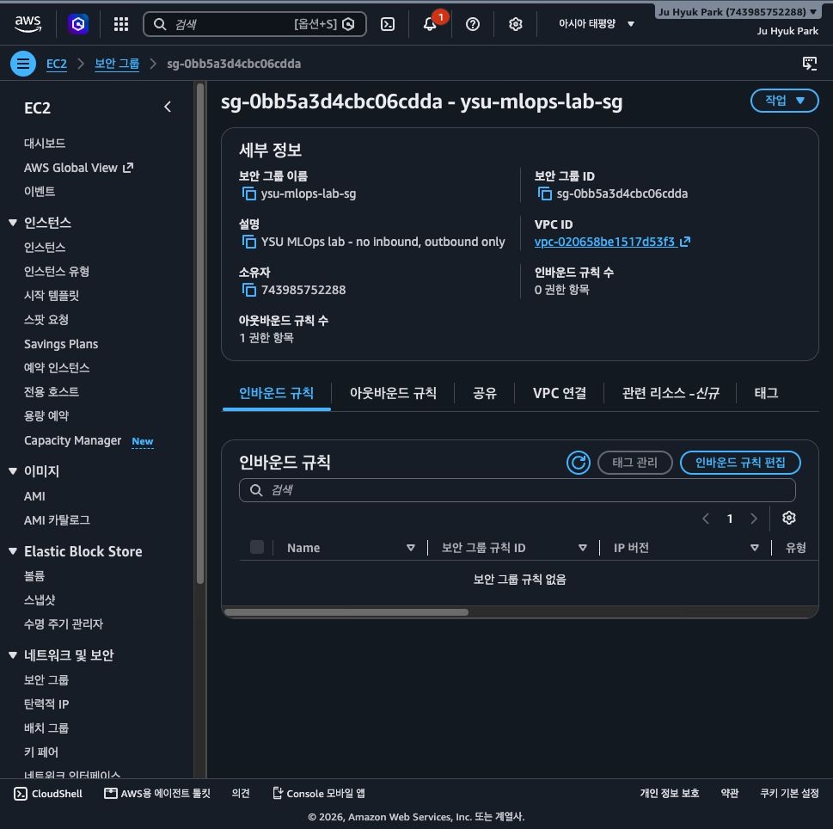
클라우드 MLOps · 08주차
실습 화면 09: 보안 그룹 규칙 목록 확인
콘솔 이동 경로
EC2 → Security Groups
화면에서 확인할 것
• 보안 그룹 규칙 목록 확인
실습 원칙
• 메뉴 이름과 리소스 상태를 기준으로 찾습니다.
AWS 콘솔 열기
AWS 공식 문서
실제 AWS 콘솔 화면 · 서울 리전 · 2026-08-24 · 계정 번호 영역 제외
Notes:
[강사 안내]
- 경로: EC2 → Security Groups
- 확인: 보안 그룹 규칙 목록 확인
[Sources]
- https://docs.aws.amazon.com/AWSEC2/latest/UserGuide/security-group-rules.html
- https://docs.aws.amazon.com/AWSEC2/latest/UserGuide/ec2-instance-lifecycle.html
- 실제 AWS 콘솔 캡처, 2026-08-24

Slide 37
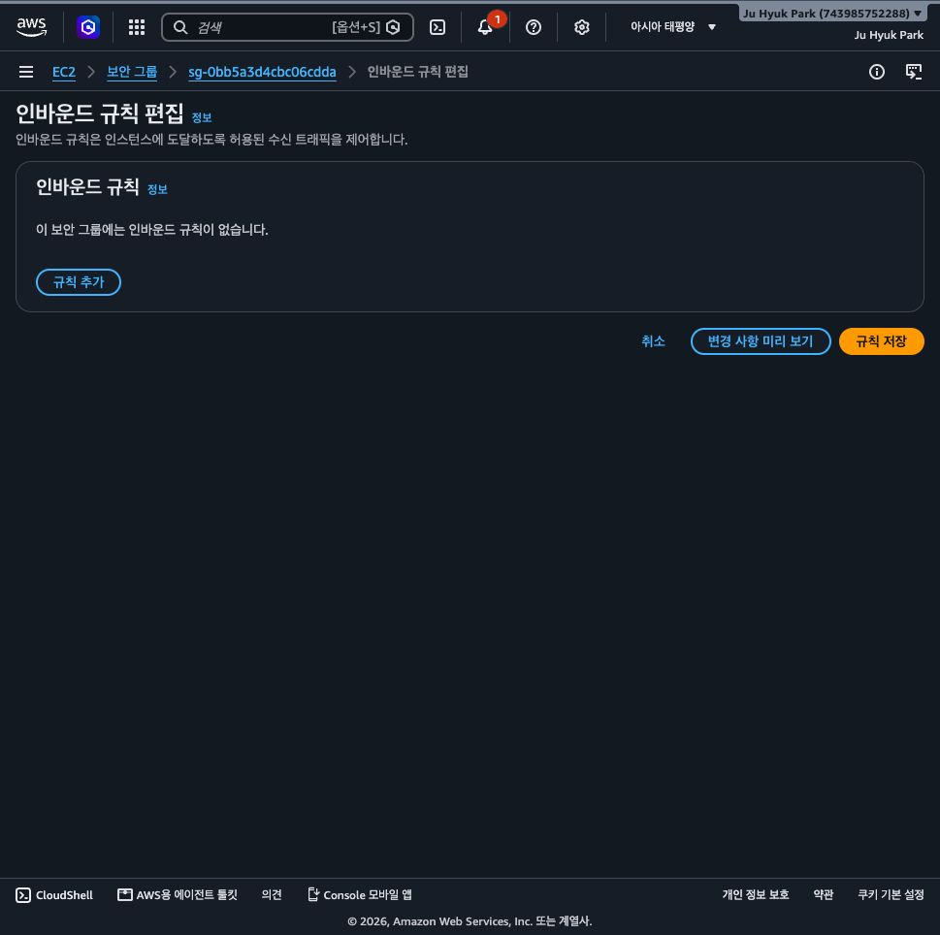
클라우드 MLOps · 08주차
실습 화면 10: 인바운드 규칙 편집 화면 열기
콘솔 이동 경로
EC2 → Security Groups
화면에서 확인할 것
• 인바운드 규칙 편집 화면 열기
실습 원칙
• 메뉴 이름과 리소스 상태를 기준으로 찾습니다.
AWS 콘솔 열기
AWS 공식 문서
실제 AWS 콘솔 화면 · 서울 리전 · 2026-08-24 · 계정 번호 영역 제외
Notes:
[강사 안내]
- 경로: EC2 → Security Groups
- 확인: 인바운드 규칙 편집 화면 열기
[Sources]
- https://docs.aws.amazon.com/AWSEC2/latest/UserGuide/security-group-rules.html
- https://docs.aws.amazon.com/AWSEC2/latest/UserGuide/ec2-instance-lifecycle.html
- 실제 AWS 콘솔 캡처, 2026-08-24

Slide 38
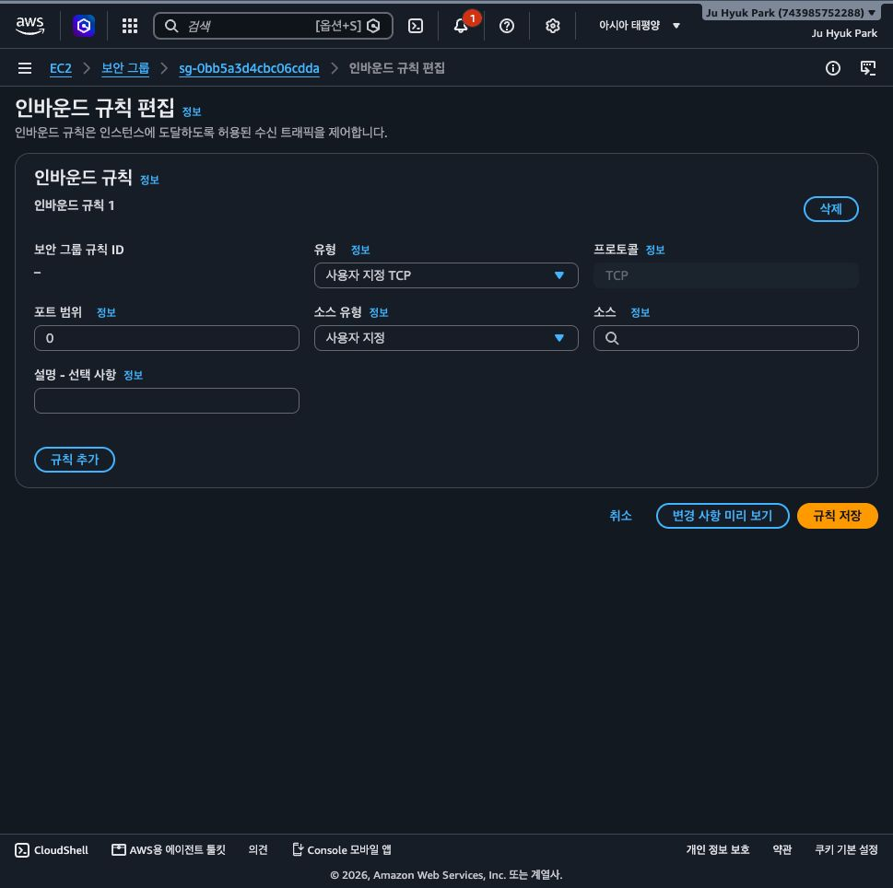
클라우드 MLOps · 08주차
실습 화면 11: 첫 인바운드 규칙 추가
콘솔 이동 경로
EC2 → Security Groups
화면에서 확인할 것
• 첫 인바운드 규칙 추가
실습 원칙
• 메뉴 이름과 리소스 상태를 기준으로 찾습니다.
AWS 콘솔 열기
AWS 공식 문서
실제 AWS 콘솔 화면 · 서울 리전 · 2026-08-24 · 계정 번호 영역 제외
Notes:
[강사 안내]
- 경로: EC2 → Security Groups
- 확인: 첫 인바운드 규칙 추가
[Sources]
- https://docs.aws.amazon.com/AWSEC2/latest/UserGuide/security-group-rules.html
- https://docs.aws.amazon.com/AWSEC2/latest/UserGuide/ec2-instance-lifecycle.html
- 실제 AWS 콘솔 캡처, 2026-08-24

Slide 39
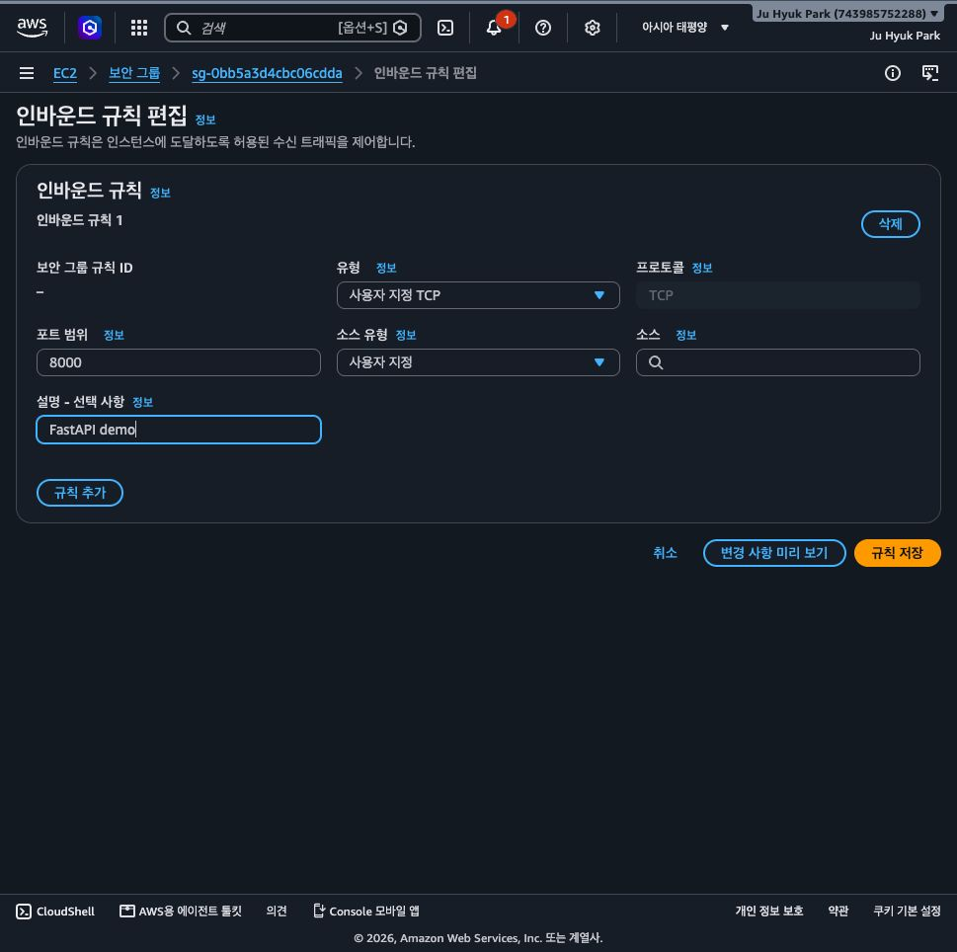
클라우드 MLOps · 08주차
실습 화면 12: FastAPI 포트 8000 입력
콘솔 이동 경로
EC2 → Security Groups
화면에서 확인할 것
• FastAPI 포트 8000 입력
실습 원칙
• 메뉴 이름과 리소스 상태를 기준으로 찾습니다.
AWS 콘솔 열기
AWS 공식 문서
실제 AWS 콘솔 화면 · 서울 리전 · 2026-08-24 · 계정 번호 영역 제외
Notes:
[강사 안내]
- 경로: EC2 → Security Groups
- 확인: FastAPI 포트 8000 입력
[Sources]
- https://docs.aws.amazon.com/AWSEC2/latest/UserGuide/security-group-rules.html
- https://docs.aws.amazon.com/AWSEC2/latest/UserGuide/ec2-instance-lifecycle.html
- 실제 AWS 콘솔 캡처, 2026-08-24

Slide 40
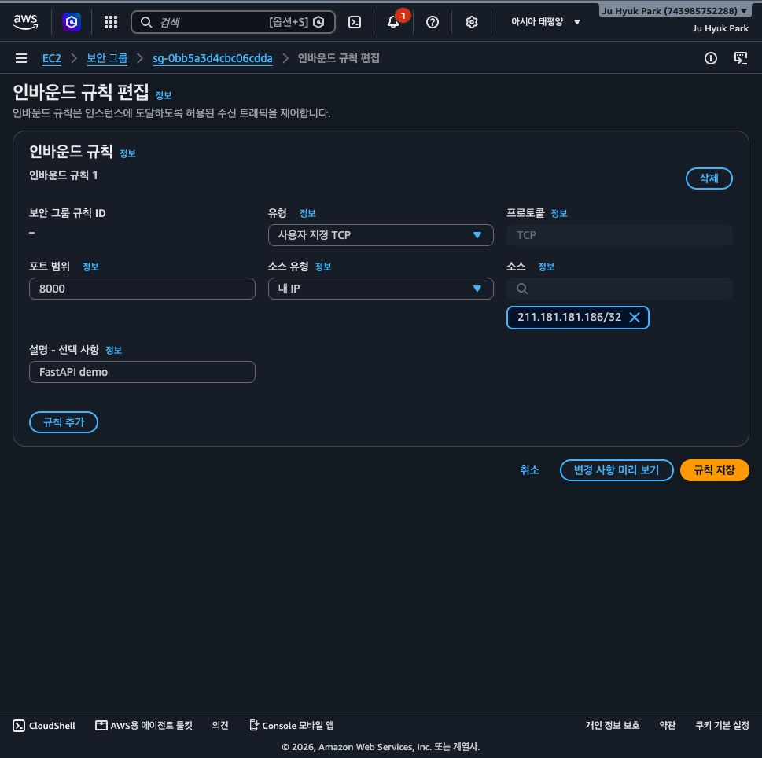
클라우드 MLOps · 08주차
실습 화면 13: API 소스를 내 IP로 제한
콘솔 이동 경로
EC2 → Security Groups
화면에서 확인할 것
• API 소스를 내 IP로 제한
실습 원칙
• 메뉴 이름과 리소스 상태를 기준으로 찾습니다.
AWS 콘솔 열기
AWS 공식 문서
실제 AWS 콘솔 화면 · 서울 리전 · 2026-08-24 · 계정 번호 영역 제외
Notes:
[강사 안내]
- 경로: EC2 → Security Groups
- 확인: API 소스를 내 IP로 제한
[Sources]
- https://docs.aws.amazon.com/AWSEC2/latest/UserGuide/security-group-rules.html
- https://docs.aws.amazon.com/AWSEC2/latest/UserGuide/ec2-instance-lifecycle.html
- 실제 AWS 콘솔 캡처, 2026-08-24

Slide 41
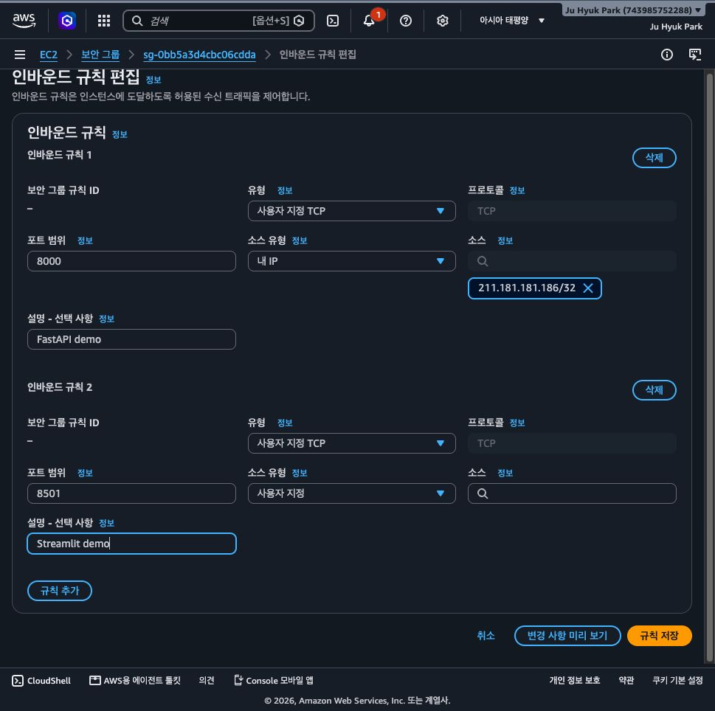
클라우드 MLOps · 08주차
실습 화면 14: Streamlit 포트 8501 입력
콘솔 이동 경로
EC2 → Security Groups
화면에서 확인할 것
• Streamlit 포트 8501 입력
실습 원칙
• 메뉴 이름과 리소스 상태를 기준으로 찾습니다.
AWS 콘솔 열기
AWS 공식 문서
실제 AWS 콘솔 화면 · 서울 리전 · 2026-08-24 · 계정 번호 영역 제외
Notes:
[강사 안내]
- 경로: EC2 → Security Groups
- 확인: Streamlit 포트 8501 입력
[Sources]
- https://docs.aws.amazon.com/AWSEC2/latest/UserGuide/security-group-rules.html
- https://docs.aws.amazon.com/AWSEC2/latest/UserGuide/ec2-instance-lifecycle.html
- 실제 AWS 콘솔 캡처, 2026-08-24

Slide 42
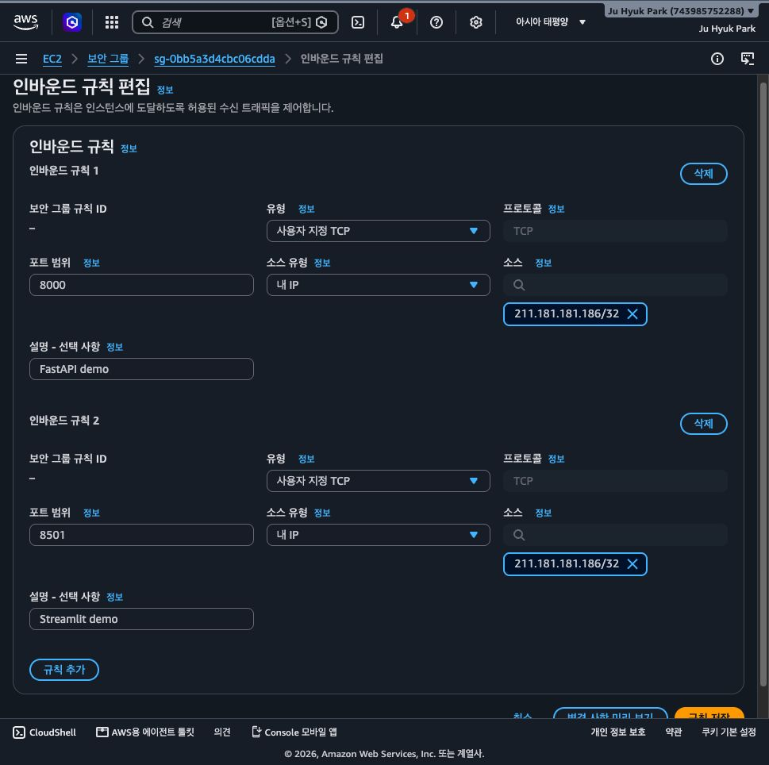
클라우드 MLOps · 08주차
실습 화면 15: 두 규칙 입력 결과 확인
콘솔 이동 경로
EC2 → Security Groups
화면에서 확인할 것
• 두 규칙 입력 결과 확인
실습 원칙
• 메뉴 이름과 리소스 상태를 기준으로 찾습니다.
AWS 콘솔 열기
AWS 공식 문서
실제 AWS 콘솔 화면 · 서울 리전 · 2026-08-24 · 계정 번호 영역 제외
Notes:
[강사 안내]
- 경로: EC2 → Security Groups
- 확인: 두 규칙 입력 결과 확인
[Sources]
- https://docs.aws.amazon.com/AWSEC2/latest/UserGuide/security-group-rules.html
- https://docs.aws.amazon.com/AWSEC2/latest/UserGuide/ec2-instance-lifecycle.html
- 실제 AWS 콘솔 캡처, 2026-08-24

Slide 43
클라우드 MLOps · 08주차
실습 화면 16: 규칙 저장 취소와 원상태 확인
콘솔 이동 경로
EC2 → Security Groups
화면에서 확인할 것
• 규칙 저장 취소와 원상태 확인
실습 원칙
• 메뉴 이름과 리소스 상태를 기준으로 찾습니다.
AWS 콘솔 열기
AWS 공식 문서
실제 AWS 콘솔 화면 · 서울 리전 · 2026-08-24 · 계정 번호 영역 제외
Notes:
[강사 안내]
- 경로: EC2 → Security Groups
- 확인: 규칙 저장 취소와 원상태 확인
[Sources]
- https://docs.aws.amazon.com/AWSEC2/latest/UserGuide/security-group-rules.html
- https://docs.aws.amazon.com/AWSEC2/latest/UserGuide/ec2-instance-lifecycle.html
- 실제 AWS 콘솔 캡처, 2026-08-24

Slide 44
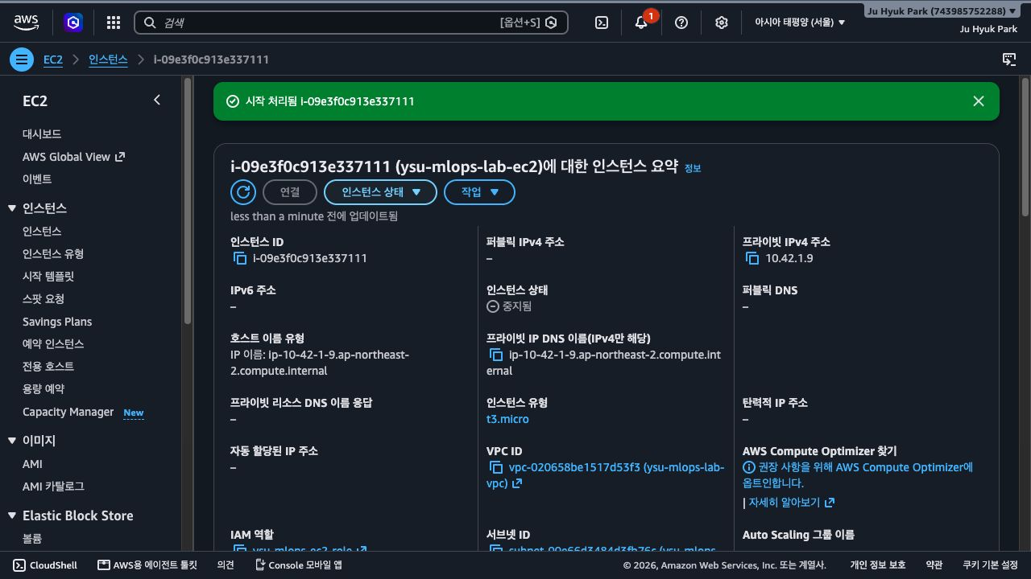
클라우드 MLOps · 08주차
실습 화면 17: 중지된 EC2 시작 요청
콘솔 이동 경로
EC2 → Instances → ysu-mlops-lab-ec2
화면에서 확인할 것
• 중지된 EC2 시작 요청
실습 원칙
• 메뉴 이름과 리소스 상태를 기준으로 찾습니다.
AWS 콘솔 열기
AWS 공식 문서
실제 AWS 콘솔 화면 · 서울 리전 · 2026-08-24 · 계정 번호 영역 제외
Notes:
[강사 안내]
- 경로: EC2 → Instances → ysu-mlops-lab-ec2
- 확인: 중지된 EC2 시작 요청
[Sources]
- https://docs.aws.amazon.com/AWSEC2/latest/UserGuide/Stop_Start.html
- https://docs.aws.amazon.com/AWSEC2/latest/UserGuide/ec2-instance-lifecycle.html
- 실제 AWS 콘솔 캡처, 2026-08-24

Slide 45
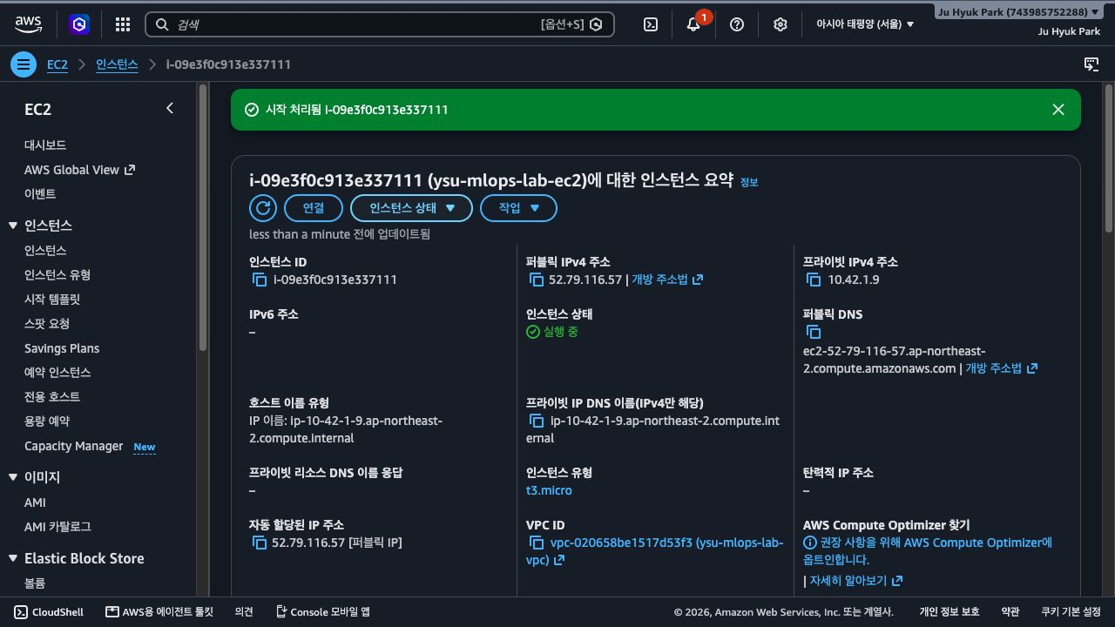
클라우드 MLOps · 08주차
실습 화면 18: EC2 실행 중 확인
콘솔 이동 경로
EC2 → Instances → ysu-mlops-lab-ec2
화면에서 확인할 것
• EC2 실행 중 확인
실습 원칙
• 메뉴 이름과 리소스 상태를 기준으로 찾습니다.
AWS 콘솔 열기
AWS 공식 문서
실제 AWS 콘솔 화면 · 서울 리전 · 2026-08-24 · 계정 번호 영역 제외
Notes:
[강사 안내]
- 경로: EC2 → Instances → ysu-mlops-lab-ec2
- 확인: EC2 실행 중 확인
[Sources]
- https://docs.aws.amazon.com/AWSEC2/latest/UserGuide/Stop_Start.html
- https://docs.aws.amazon.com/AWSEC2/latest/UserGuide/ec2-instance-lifecycle.html
- 실제 AWS 콘솔 캡처, 2026-08-24

Slide 46
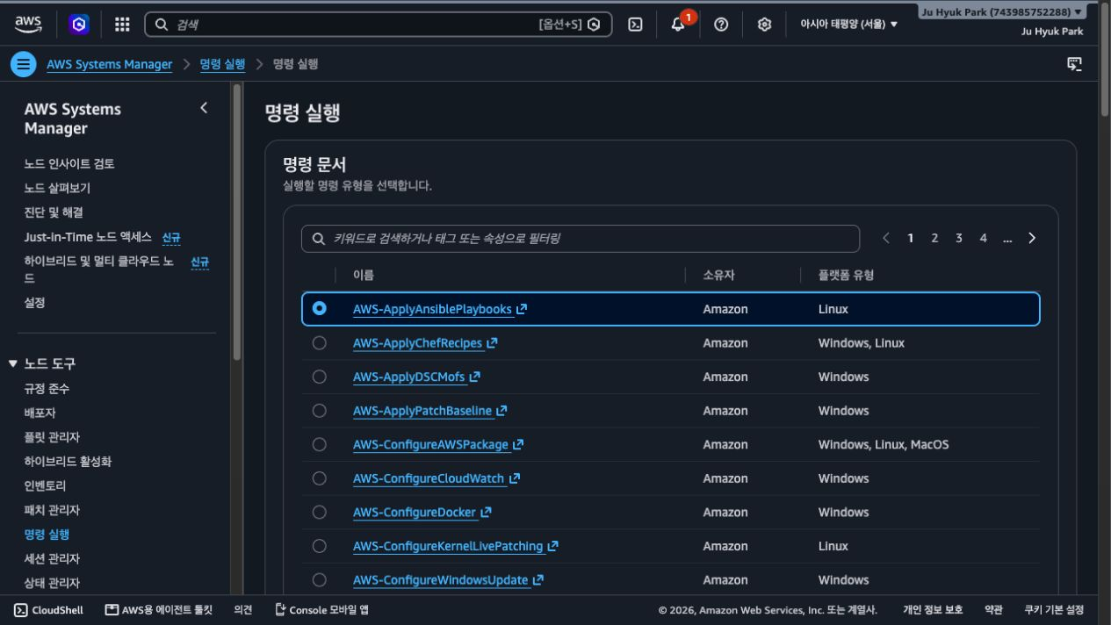
클라우드 MLOps · 08주차
실습 화면 19: SSM Run Command 양식 열기
콘솔 이동 경로
Systems Manager → Run Command
화면에서 확인할 것
• SSM Run Command 양식 열기
실습 원칙
• 메뉴 이름과 리소스 상태를 기준으로 찾습니다.
AWS 콘솔 열기
AWS 공식 문서
실제 AWS 콘솔 화면 · 서울 리전 · 2026-08-24 · 계정 번호 영역 제외
Notes:
[강사 안내]
- 경로: Systems Manager → Run Command
- 확인: SSM Run Command 양식 열기
[Sources]
- https://docs.aws.amazon.com/systems-manager/latest/userguide/run-command.html
- https://docs.aws.amazon.com/AWSEC2/latest/UserGuide/ec2-instance-lifecycle.html
- 실제 AWS 콘솔 캡처, 2026-08-24

Slide 47
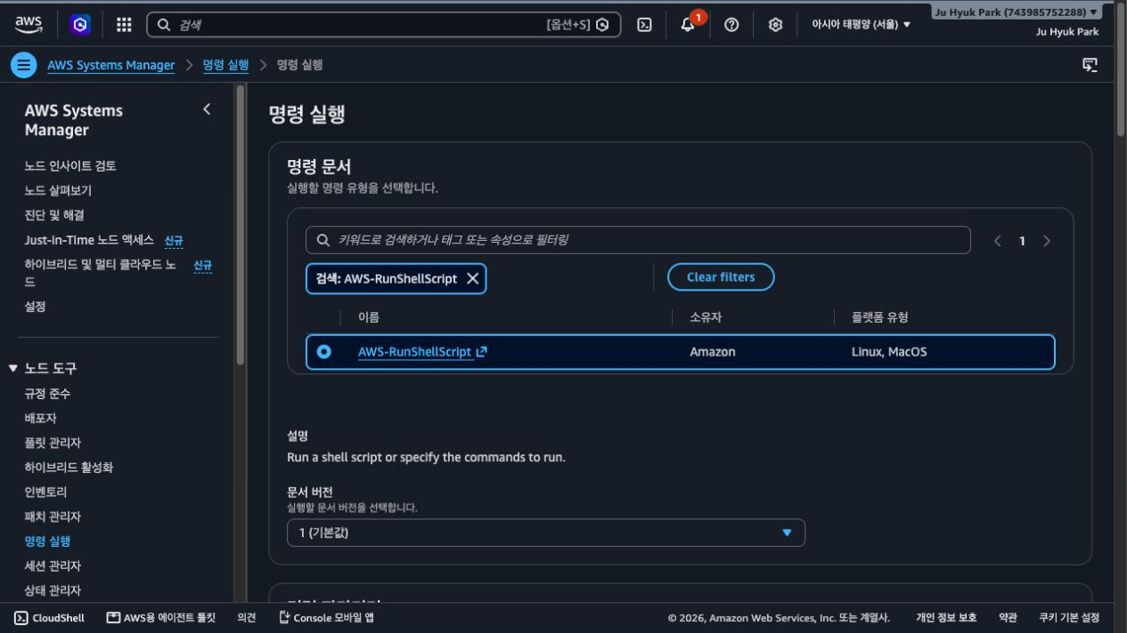
클라우드 MLOps · 08주차
실습 화면 20: AWS-RunShellScript 선택
콘솔 이동 경로
Systems Manager → Run Command
화면에서 확인할 것
• AWS-RunShellScript 선택
실습 원칙
• 메뉴 이름과 리소스 상태를 기준으로 찾습니다.
AWS 콘솔 열기
AWS 공식 문서
실제 AWS 콘솔 화면 · 서울 리전 · 2026-08-24 · 계정 번호 영역 제외
Notes:
[강사 안내]
- 경로: Systems Manager → Run Command
- 확인: AWS-RunShellScript 선택
[Sources]
- https://docs.aws.amazon.com/systems-manager/latest/userguide/run-command.html
- https://docs.aws.amazon.com/AWSEC2/latest/UserGuide/ec2-instance-lifecycle.html
- 실제 AWS 콘솔 캡처, 2026-08-24

Slide 48
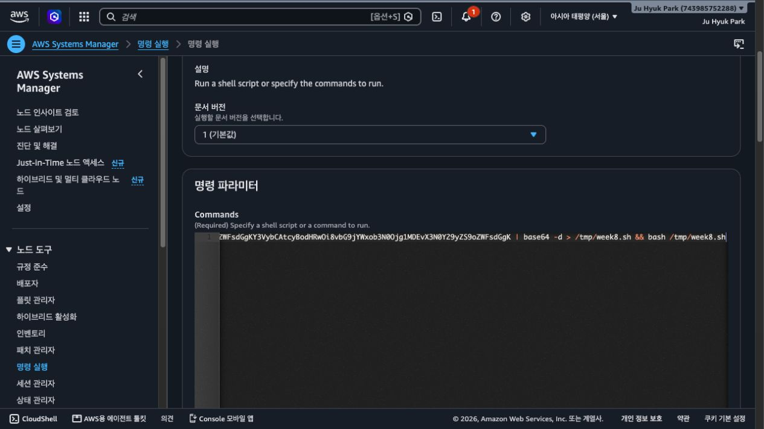
클라우드 MLOps · 08주차
실습 화면 21: Compose 배포 명령 입력
콘솔 이동 경로
Systems Manager → Run Command
화면에서 확인할 것
• Compose 배포 명령 입력
실습 원칙
• 메뉴 이름과 리소스 상태를 기준으로 찾습니다.
AWS 콘솔 열기
AWS 공식 문서
실제 AWS 콘솔 화면 · 서울 리전 · 2026-08-24 · 계정 번호 영역 제외
Notes:
[강사 안내]
- 경로: Systems Manager → Run Command
- 확인: Compose 배포 명령 입력
[Sources]
- https://docs.aws.amazon.com/systems-manager/latest/userguide/run-command.html
- https://docs.aws.amazon.com/AWSEC2/latest/UserGuide/ec2-instance-lifecycle.html
- 실제 AWS 콘솔 캡처, 2026-08-24

Slide 49
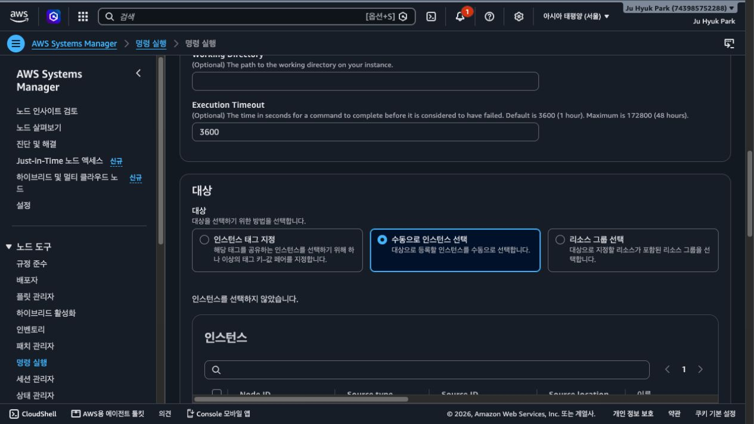
클라우드 MLOps · 08주차
실습 화면 22: 수동 대상 선택 방식
콘솔 이동 경로
Systems Manager → Run Command
화면에서 확인할 것
• 수동 대상 선택 방식
실습 원칙
• 메뉴 이름과 리소스 상태를 기준으로 찾습니다.
AWS 콘솔 열기
AWS 공식 문서
실제 AWS 콘솔 화면 · 서울 리전 · 2026-08-24 · 계정 번호 영역 제외
Notes:
[강사 안내]
- 경로: Systems Manager → Run Command
- 확인: 수동 대상 선택 방식
[Sources]
- https://docs.aws.amazon.com/systems-manager/latest/userguide/run-command.html
- https://docs.aws.amazon.com/AWSEC2/latest/UserGuide/ec2-instance-lifecycle.html
- 실제 AWS 콘솔 캡처, 2026-08-24

Slide 50
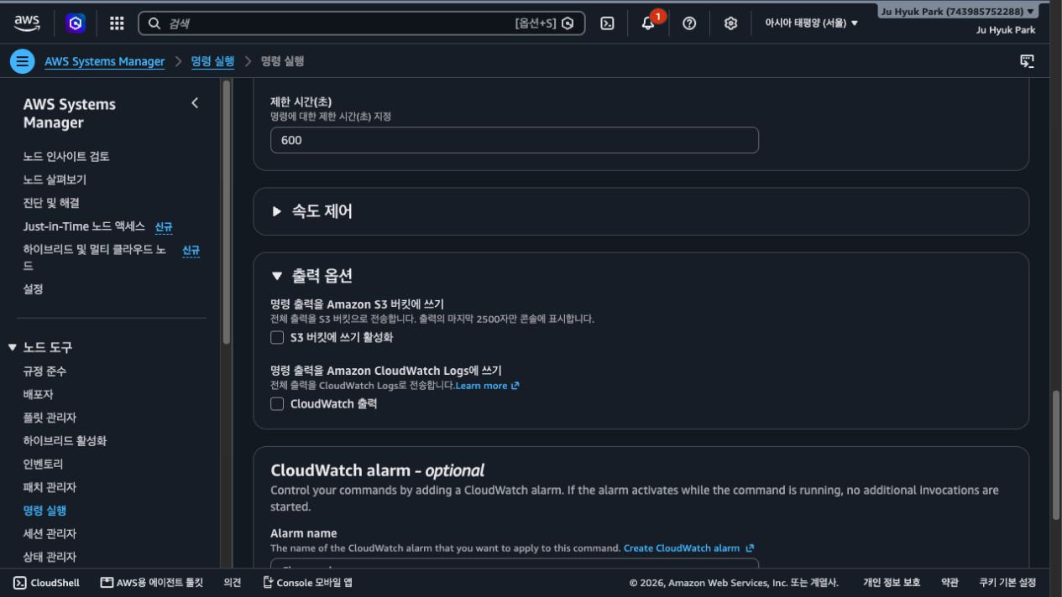
클라우드 MLOps · 08주차
실습 화면 23: 관리형 노드 Online 확인
콘솔 이동 경로
Systems Manager → Run Command
화면에서 확인할 것
• 관리형 노드 Online 확인
실습 원칙
• 메뉴 이름과 리소스 상태를 기준으로 찾습니다.
AWS 콘솔 열기
AWS 공식 문서
실제 AWS 콘솔 화면 · 서울 리전 · 2026-08-24 · 계정 번호 영역 제외
Notes:
[강사 안내]
- 경로: Systems Manager → Run Command
- 확인: 관리형 노드 Online 확인
[Sources]
- https://docs.aws.amazon.com/systems-manager/latest/userguide/run-command.html
- https://docs.aws.amazon.com/AWSEC2/latest/UserGuide/ec2-instance-lifecycle.html
- 실제 AWS 콘솔 캡처, 2026-08-24

Slide 51
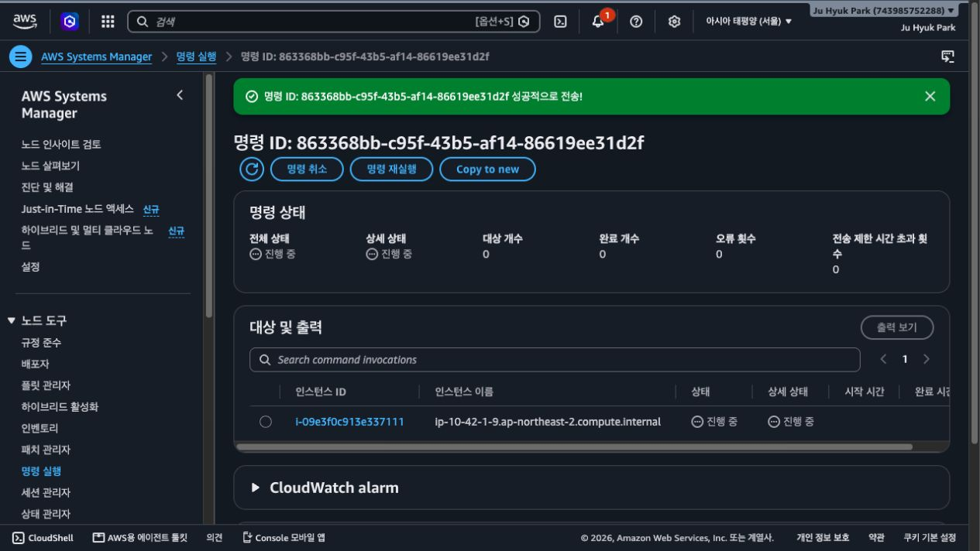
클라우드 MLOps · 08주차
실습 화면 24: Compose 배포 명령 접수
콘솔 이동 경로
Systems Manager → Run Command
화면에서 확인할 것
• Compose 배포 명령 접수
실습 원칙
• 메뉴 이름과 리소스 상태를 기준으로 찾습니다.
AWS 콘솔 열기
AWS 공식 문서
실제 AWS 콘솔 화면 · 서울 리전 · 2026-08-24 · 계정 번호 영역 제외
Notes:
[강사 안내]
- 경로: Systems Manager → Run Command
- 확인: Compose 배포 명령 접수
[Sources]
- https://docs.aws.amazon.com/systems-manager/latest/userguide/run-command.html
- https://docs.aws.amazon.com/AWSEC2/latest/UserGuide/ec2-instance-lifecycle.html
- 실제 AWS 콘솔 캡처, 2026-08-24

Slide 52
클라우드 MLOps · 08주차
실습 화면 25: 배포 진행 중 상태
콘솔 이동 경로
Systems Manager → Run Command
화면에서 확인할 것
• 배포 진행 중 상태
실습 원칙
• 메뉴 이름과 리소스 상태를 기준으로 찾습니다.
AWS 콘솔 열기
AWS 공식 문서
실제 AWS 콘솔 화면 · 서울 리전 · 2026-08-24 · 계정 번호 영역 제외
Notes:
[강사 안내]
- 경로: Systems Manager → Run Command
- 확인: 배포 진행 중 상태
[Sources]
- https://docs.aws.amazon.com/systems-manager/latest/userguide/run-command.html
- https://docs.aws.amazon.com/AWSEC2/latest/UserGuide/ec2-instance-lifecycle.html
- 실제 AWS 콘솔 캡처, 2026-08-24

Slide 53
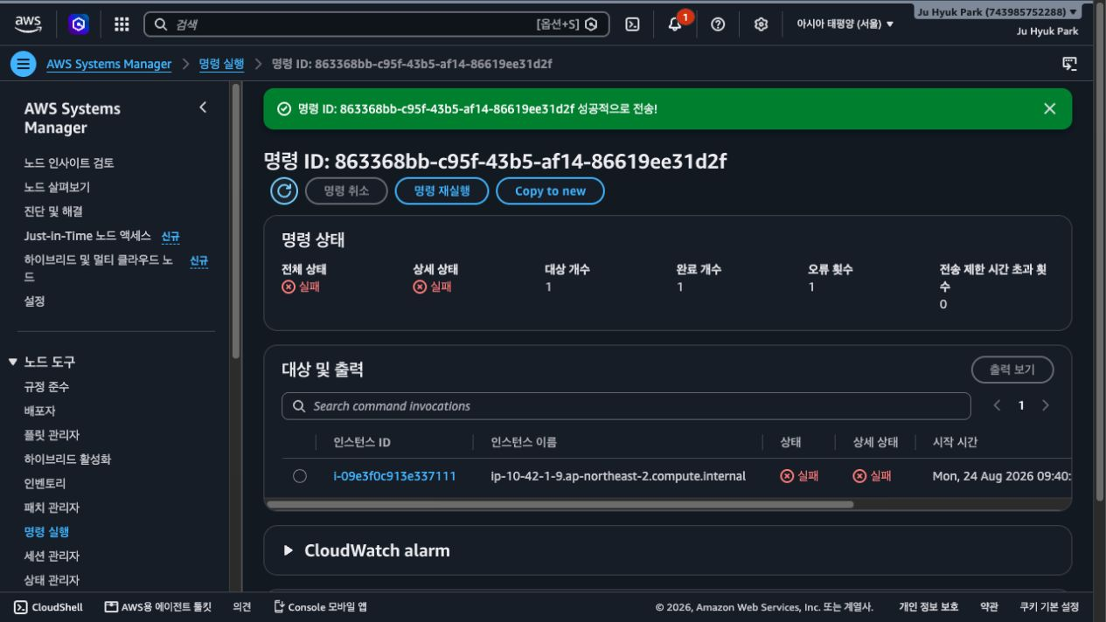
클라우드 MLOps · 08주차
실습 화면 26: 첫 배포 실패 상태
콘솔 이동 경로
Systems Manager → Run Command
화면에서 확인할 것
• 첫 배포 실패 상태
실습 원칙
• 메뉴 이름과 리소스 상태를 기준으로 찾습니다.
AWS 콘솔 열기
AWS 공식 문서
실제 AWS 콘솔 화면 · 서울 리전 · 2026-08-24 · 계정 번호 영역 제외
Notes:
[강사 안내]
- 경로: Systems Manager → Run Command
- 확인: 첫 배포 실패 상태
[Sources]
- https://docs.aws.amazon.com/systems-manager/latest/userguide/run-command.html
- https://docs.aws.amazon.com/AWSEC2/latest/UserGuide/ec2-instance-lifecycle.html
- 실제 AWS 콘솔 캡처, 2026-08-24

Slide 54
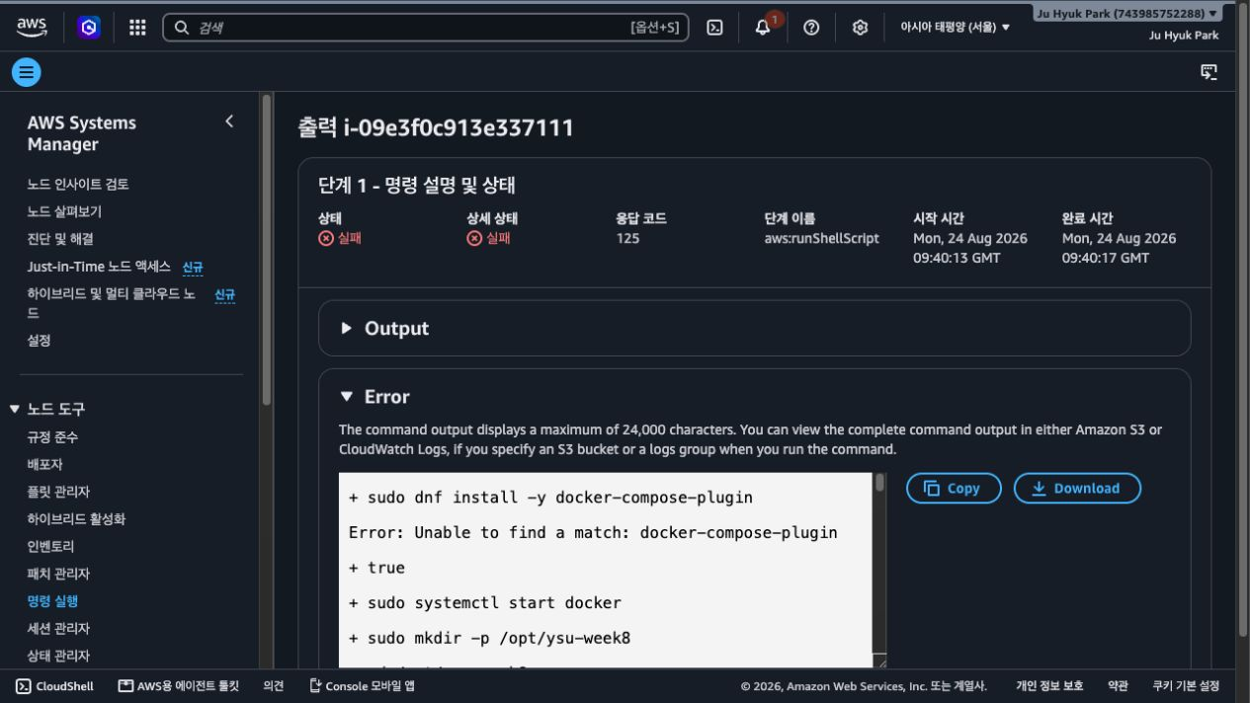
클라우드 MLOps · 08주차
실습 화면 27: Compose 플러그인 누락 오류
콘솔 이동 경로
Systems Manager → Run Command
화면에서 확인할 것
• 오류 문구 `docker: 'compose' is not a docker command`
실습 원칙
• 메뉴 이름과 리소스 상태를 기준으로 찾습니다.
AWS 콘솔 열기
AWS 공식 문서
실제 AWS 콘솔 화면 · 서울 리전 · 2026-08-24 · 계정 번호 영역 제외
Notes:
[강사 안내]
- 경로: Systems Manager → Run Command
- 확인: 오류 문구 `docker: 'compose' is not a docker command`
[Sources]
- https://docs.aws.amazon.com/systems-manager/latest/userguide/run-command.html
- https://docs.aws.amazon.com/AWSEC2/latest/UserGuide/ec2-instance-lifecycle.html
- 실제 AWS 콘솔 캡처, 2026-08-24

Slide 55
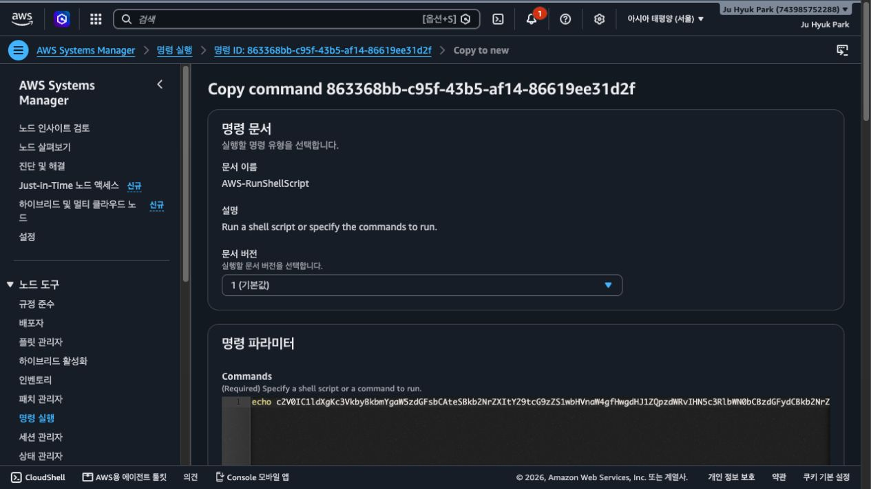
클라우드 MLOps · 08주차
실습 화면 28: 실패 명령 복사
콘솔 이동 경로
Systems Manager → Run Command
화면에서 확인할 것
• 실패 명령 복사
실습 원칙
• 메뉴 이름과 리소스 상태를 기준으로 찾습니다.
AWS 콘솔 열기
AWS 공식 문서
실제 AWS 콘솔 화면 · 서울 리전 · 2026-08-24 · 계정 번호 영역 제외
Notes:
[강사 안내]
- 경로: Systems Manager → Run Command
- 확인: 실패 명령 복사
[Sources]
- https://docs.aws.amazon.com/systems-manager/latest/userguide/run-command.html
- https://docs.aws.amazon.com/AWSEC2/latest/UserGuide/ec2-instance-lifecycle.html
- 실제 AWS 콘솔 캡처, 2026-08-24

Slide 56
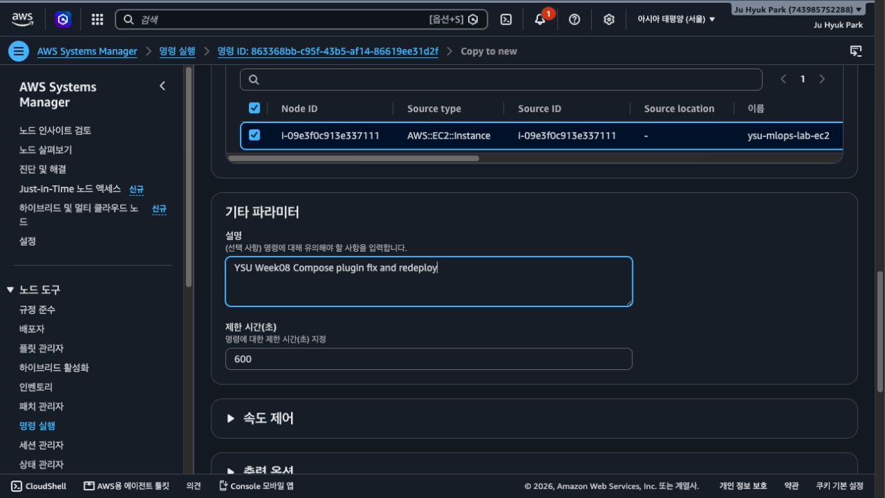
클라우드 MLOps · 08주차
실습 화면 29: Compose 플러그인 설치 수정안
콘솔 이동 경로
Systems Manager → Run Command
화면에서 확인할 것
• Compose 플러그인 설치 수정안
실습 원칙
• 메뉴 이름과 리소스 상태를 기준으로 찾습니다.
AWS 콘솔 열기
AWS 공식 문서
실제 AWS 콘솔 화면 · 서울 리전 · 2026-08-24 · 계정 번호 영역 제외
Notes:
[강사 안내]
- 경로: Systems Manager → Run Command
- 확인: Compose 플러그인 설치 수정안
[Sources]
- https://docs.aws.amazon.com/systems-manager/latest/userguide/run-command.html
- https://docs.aws.amazon.com/AWSEC2/latest/UserGuide/ec2-instance-lifecycle.html
- 실제 AWS 콘솔 캡처, 2026-08-24

Slide 57

클라우드 MLOps · 08주차
실습 화면 30: 수정 명령 접수
콘솔 이동 경로
Systems Manager → Run Command
화면에서 확인할 것
• 수정 명령 접수
실습 원칙
• 메뉴 이름과 리소스 상태를 기준으로 찾습니다.
AWS 콘솔 열기
AWS 공식 문서
실제 AWS 콘솔 화면 · 서울 리전 · 2026-08-24 · 계정 번호 영역 제외
Notes:
[강사 안내]
- 경로: Systems Manager → Run Command
- 확인: 수정 명령 접수
[Sources]
- https://docs.aws.amazon.com/systems-manager/latest/userguide/run-command.html
- https://docs.aws.amazon.com/AWSEC2/latest/UserGuide/ec2-instance-lifecycle.html
- 실제 AWS 콘솔 캡처, 2026-08-24

Slide 58
클라우드 MLOps · 08주차
실습 화면 31: Streamlit 이미지 재빌드 진행
콘솔 이동 경로
Systems Manager → Run Command
화면에서 확인할 것
• Streamlit 이미지 재빌드 진행
실습 원칙
• 메뉴 이름과 리소스 상태를 기준으로 찾습니다.
AWS 콘솔 열기
AWS 공식 문서
실제 AWS 콘솔 화면 · 서울 리전 · 2026-08-24 · 계정 번호 영역 제외
Notes:
[강사 안내]
- 경로: Systems Manager → Run Command
- 확인: Streamlit 이미지 재빌드 진행
[Sources]
- https://docs.aws.amazon.com/systems-manager/latest/userguide/run-command.html
- https://docs.aws.amazon.com/AWSEC2/latest/UserGuide/ec2-instance-lifecycle.html
- 실제 AWS 콘솔 캡처, 2026-08-24

Slide 59

클라우드 MLOps · 08주차
실습 화면 32: 복사 명령의 겉보기 성공
콘솔 이동 경로
Systems Manager → Run Command
화면에서 확인할 것
• 복사 명령의 겉보기 성공
실습 원칙
• 메뉴 이름과 리소스 상태를 기준으로 찾습니다.
AWS 콘솔 열기
AWS 공식 문서
실제 AWS 콘솔 화면 · 서울 리전 · 2026-08-24 · 계정 번호 영역 제외
Notes:
[강사 안내]
- 경로: Systems Manager → Run Command
- 확인: 복사 명령의 겉보기 성공
[Sources]
- https://docs.aws.amazon.com/systems-manager/latest/userguide/run-command.html
- https://docs.aws.amazon.com/AWSEC2/latest/UserGuide/ec2-instance-lifecycle.html
- 실제 AWS 콘솔 캡처, 2026-08-24

Slide 60
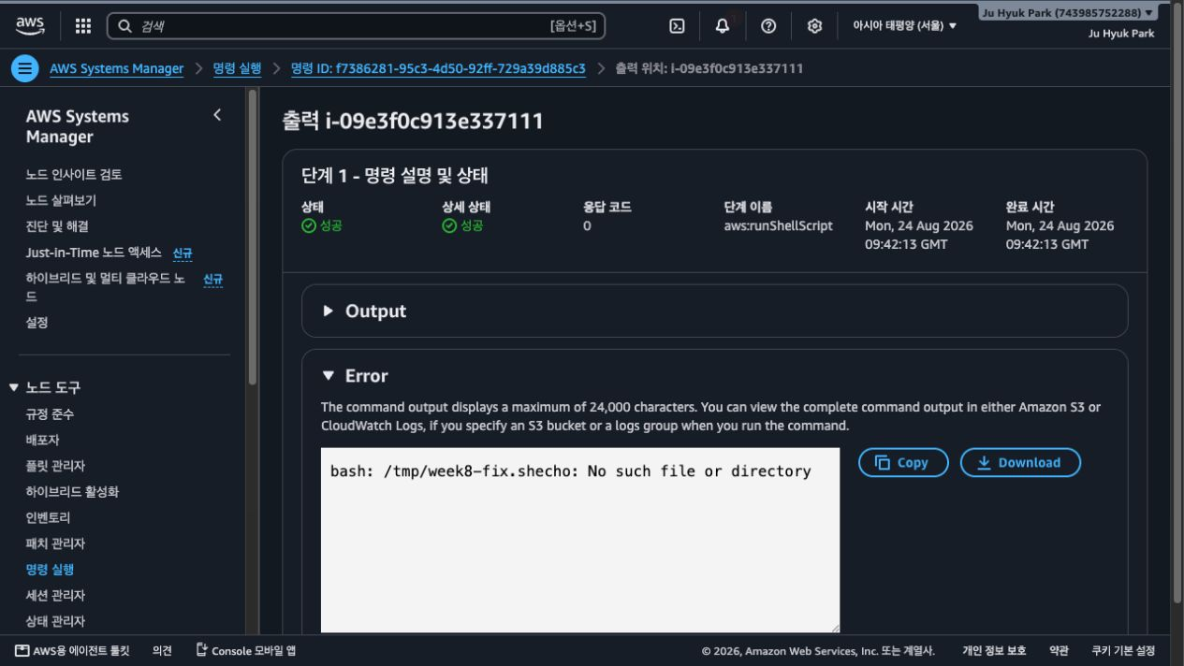
클라우드 MLOps · 08주차
실습 화면 33: 남은 명령줄 결합 오류
콘솔 이동 경로
Systems Manager → Run Command
화면에서 확인할 것
• 겉보기 성공이어도 Error의 `/tmp/week8-fix.shecho`를 확인
실습 원칙
• 메뉴 이름과 리소스 상태를 기준으로 찾습니다.
AWS 콘솔 열기
AWS 공식 문서
실제 AWS 콘솔 화면 · 서울 리전 · 2026-08-24 · 계정 번호 영역 제외
Notes:
[강사 안내]
- 경로: Systems Manager → Run Command
- 확인: 겉보기 성공이어도 Error의 `/tmp/week8-fix.shecho`를 확인
[Sources]
- https://docs.aws.amazon.com/systems-manager/latest/userguide/run-command.html
- https://docs.aws.amazon.com/AWSEC2/latest/UserGuide/ec2-instance-lifecycle.html
- 실제 AWS 콘솔 캡처, 2026-08-24

Slide 61
클라우드 MLOps · 08주차
실습 화면 34: 새 양식에서 수정 명령 재작성
콘솔 이동 경로
Systems Manager → Run Command
화면에서 확인할 것
• 새 양식에서 수정 명령 재작성
실습 원칙
• 메뉴 이름과 리소스 상태를 기준으로 찾습니다.
AWS 콘솔 열기
AWS 공식 문서
실제 AWS 콘솔 화면 · 서울 리전 · 2026-08-24 · 계정 번호 영역 제외
Notes:
[강사 안내]
- 경로: Systems Manager → Run Command
- 확인: 새 양식에서 수정 명령 재작성
[Sources]
- https://docs.aws.amazon.com/systems-manager/latest/userguide/run-command.html
- https://docs.aws.amazon.com/AWSEC2/latest/UserGuide/ec2-instance-lifecycle.html
- 실제 AWS 콘솔 캡처, 2026-08-24

Slide 62
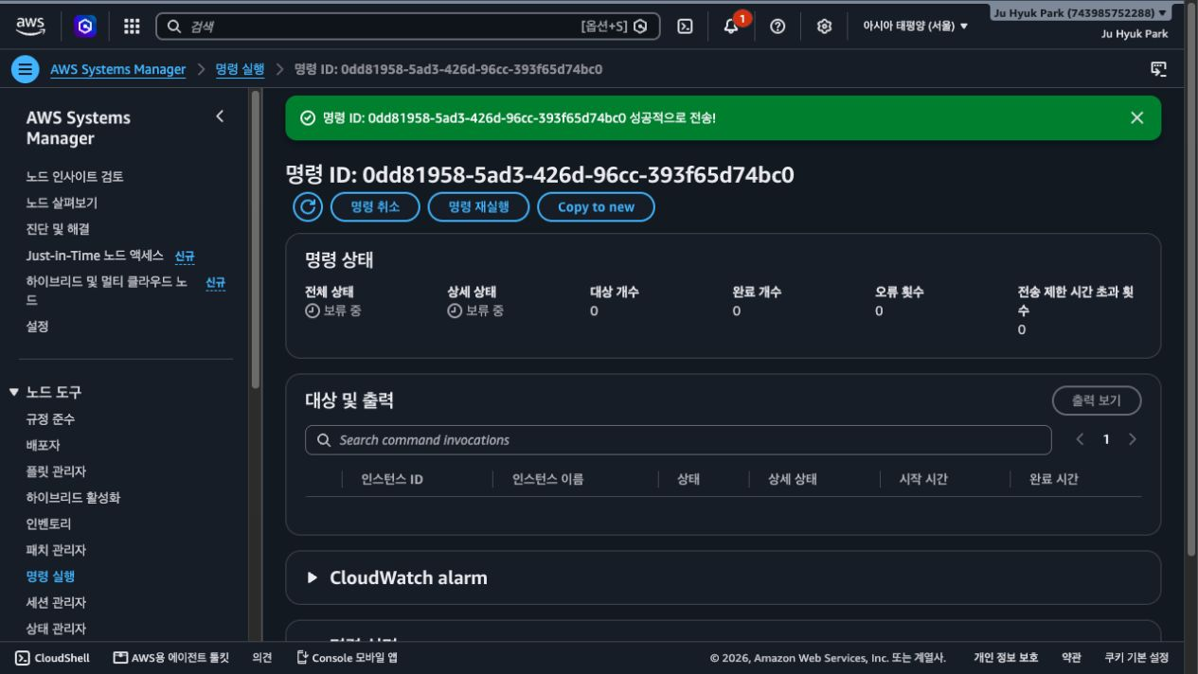
클라우드 MLOps · 08주차
실습 화면 35: 깨끗한 수정 명령 접수
콘솔 이동 경로
Systems Manager → Run Command
화면에서 확인할 것
• 깨끗한 수정 명령 접수
실습 원칙
• 메뉴 이름과 리소스 상태를 기준으로 찾습니다.
AWS 콘솔 열기
AWS 공식 문서
실제 AWS 콘솔 화면 · 서울 리전 · 2026-08-24 · 계정 번호 영역 제외
Notes:
[강사 안내]
- 경로: Systems Manager → Run Command
- 확인: 깨끗한 수정 명령 접수
[Sources]
- https://docs.aws.amazon.com/systems-manager/latest/userguide/run-command.html
- https://docs.aws.amazon.com/AWSEC2/latest/UserGuide/ec2-instance-lifecycle.html
- 실제 AWS 콘솔 캡처, 2026-08-24

Slide 63

클라우드 MLOps · 08주차
실습 화면 36: 컨테이너 시작 후 즉시 점검 실패
콘솔 이동 경로
Systems Manager → Run Command
화면에서 확인할 것
• 컨테이너 시작 후 즉시 점검 실패
실습 원칙
• 메뉴 이름과 리소스 상태를 기준으로 찾습니다.
AWS 콘솔 열기
AWS 공식 문서
실제 AWS 콘솔 화면 · 서울 리전 · 2026-08-24 · 계정 번호 영역 제외
Notes:
[강사 안내]
- 경로: Systems Manager → Run Command
- 확인: 컨테이너 시작 후 즉시 점검 실패
[Sources]
- https://docs.aws.amazon.com/systems-manager/latest/userguide/run-command.html
- https://docs.aws.amazon.com/AWSEC2/latest/UserGuide/ec2-instance-lifecycle.html
- 실제 AWS 콘솔 캡처, 2026-08-24

Slide 64
클라우드 MLOps · 08주차
실습 화면 37: 준비 대기 후 헬스 체크 명령
콘솔 이동 경로
Systems Manager → Run Command
화면에서 확인할 것
• 준비 대기 후 헬스 체크 명령
실습 원칙
• 메뉴 이름과 리소스 상태를 기준으로 찾습니다.
AWS 콘솔 열기
AWS 공식 문서
실제 AWS 콘솔 화면 · 서울 리전 · 2026-08-24 · 계정 번호 영역 제외
Notes:
[강사 안내]
- 경로: Systems Manager → Run Command
- 확인: 준비 대기 후 헬스 체크 명령
[Sources]
- https://docs.aws.amazon.com/systems-manager/latest/userguide/run-command.html
- https://docs.aws.amazon.com/AWSEC2/latest/UserGuide/ec2-instance-lifecycle.html
- 실제 AWS 콘솔 캡처, 2026-08-24

Slide 65

클라우드 MLOps · 08주차
실습 화면 38: 헬스 체크 명령 접수
콘솔 이동 경로
Systems Manager → Run Command
화면에서 확인할 것
• 헬스 체크 명령 접수
실습 원칙
• 메뉴 이름과 리소스 상태를 기준으로 찾습니다.
AWS 콘솔 열기
AWS 공식 문서
실제 AWS 콘솔 화면 · 서울 리전 · 2026-08-24 · 계정 번호 영역 제외
Notes:
[강사 안내]
- 경로: Systems Manager → Run Command
- 확인: 헬스 체크 명령 접수
[Sources]
- https://docs.aws.amazon.com/systems-manager/latest/userguide/run-command.html
- https://docs.aws.amazon.com/AWSEC2/latest/UserGuide/ec2-instance-lifecycle.html
- 실제 AWS 콘솔 캡처, 2026-08-24

Slide 66
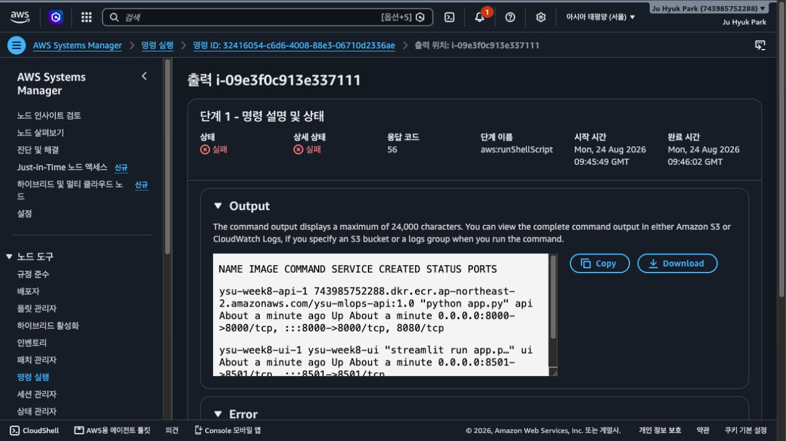
클라우드 MLOps · 08주차
실습 화면 39: Compose Up과 포트 불일치 확인
콘솔 이동 경로
Systems Manager → Run Command
화면에서 확인할 것
• 두 컨테이너는 Up이지만 API의 실제 포트가 8080임
실습 원칙
• 메뉴 이름과 리소스 상태를 기준으로 찾습니다.
AWS 콘솔 열기
AWS 공식 문서
실제 AWS 콘솔 화면 · 서울 리전 · 2026-08-24 · 계정 번호 영역 제외
Notes:
[강사 안내]
- 경로: Systems Manager → Run Command
- 확인: 두 컨테이너는 Up이지만 API의 실제 포트가 8080임
[Sources]
- https://docs.aws.amazon.com/systems-manager/latest/userguide/run-command.html
- https://docs.aws.amazon.com/AWSEC2/latest/UserGuide/ec2-instance-lifecycle.html
- 실제 AWS 콘솔 캡처, 2026-08-24

Slide 67
클라우드 MLOps · 08주차
실습 화면 40: API 포트 매핑 8000:8080 수정
콘솔 이동 경로
Systems Manager → Run Command
화면에서 확인할 것
• API 포트 매핑 8000:8080 수정
실습 원칙
• 메뉴 이름과 리소스 상태를 기준으로 찾습니다.
AWS 콘솔 열기
AWS 공식 문서
실제 AWS 콘솔 화면 · 서울 리전 · 2026-08-24 · 계정 번호 영역 제외
Notes:
[강사 안내]
- 경로: Systems Manager → Run Command
- 확인: API 포트 매핑 8000:8080 수정
[Sources]
- https://docs.aws.amazon.com/systems-manager/latest/userguide/run-command.html
- https://docs.aws.amazon.com/AWSEC2/latest/UserGuide/ec2-instance-lifecycle.html
- 실제 AWS 콘솔 캡처, 2026-08-24

Slide 68
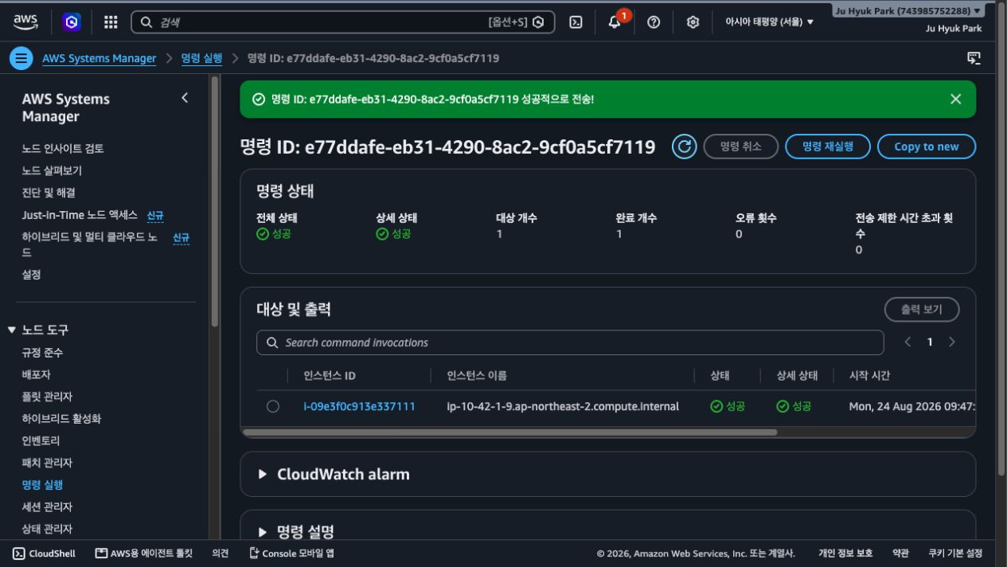
클라우드 MLOps · 08주차
실습 화면 41: Compose 최종 성공
콘솔 이동 경로
Systems Manager → Run Command
화면에서 확인할 것
• Compose 최종 성공
실습 원칙
• 메뉴 이름과 리소스 상태를 기준으로 찾습니다.
AWS 콘솔 열기
AWS 공식 문서
실제 AWS 콘솔 화면 · 서울 리전 · 2026-08-24 · 계정 번호 영역 제외
Notes:
[강사 안내]
- 경로: Systems Manager → Run Command
- 확인: Compose 최종 성공
[Sources]
- https://docs.aws.amazon.com/systems-manager/latest/userguide/run-command.html
- https://docs.aws.amazon.com/AWSEC2/latest/UserGuide/ec2-instance-lifecycle.html
- 실제 AWS 콘솔 캡처, 2026-08-24

Slide 69
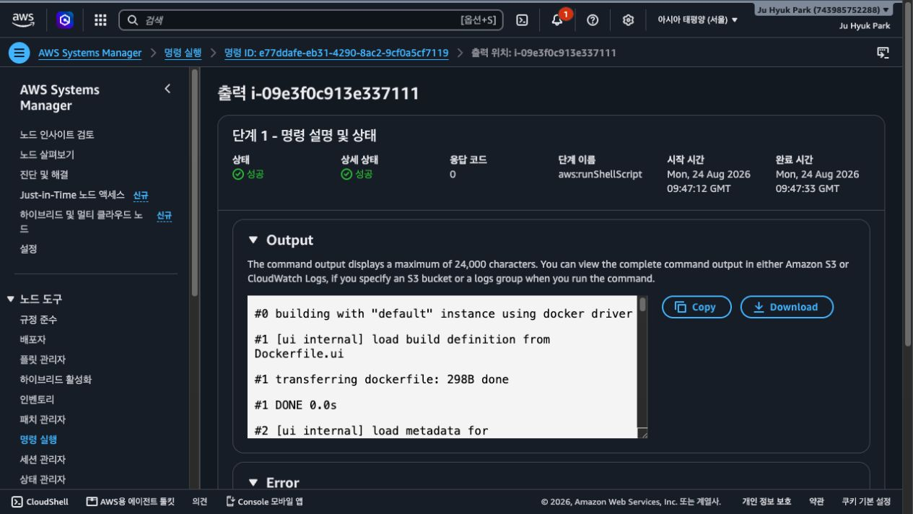
클라우드 MLOps · 08주차
실습 화면 42: API와 Streamlit 헬스 체크 성공
콘솔 이동 경로
Systems Manager → Run Command
화면에서 확인할 것
• API `healthy`, Streamlit `ok`, 두 컨테이너 Up
실습 원칙
• 메뉴 이름과 리소스 상태를 기준으로 찾습니다.
AWS 콘솔 열기
AWS 공식 문서
실제 AWS 콘솔 화면 · 서울 리전 · 2026-08-24 · 계정 번호 영역 제외
Notes:
[강사 안내]
- 경로: Systems Manager → Run Command
- 확인: API `healthy`, Streamlit `ok`, 두 컨테이너 Up
[Sources]
- https://docs.aws.amazon.com/systems-manager/latest/userguide/run-command.html
- https://docs.aws.amazon.com/AWSEC2/latest/UserGuide/ec2-instance-lifecycle.html
- 실제 AWS 콘솔 캡처, 2026-08-24

Slide 70
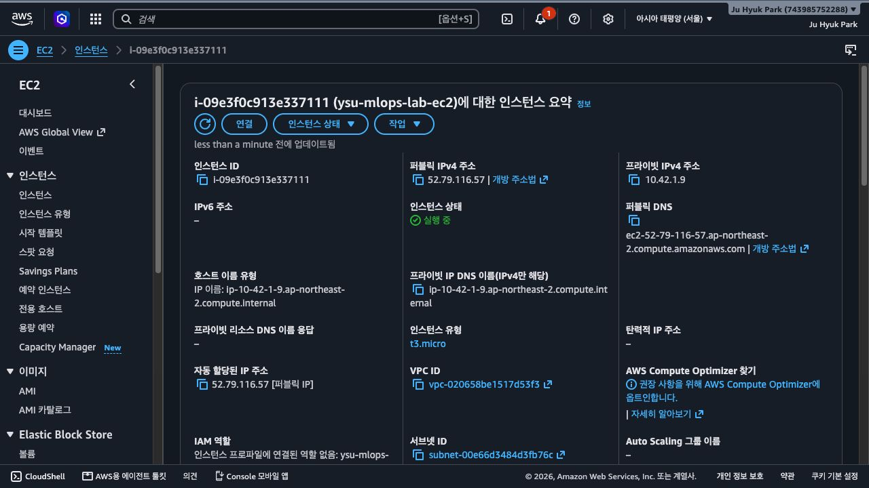
클라우드 MLOps · 08주차
실습 화면 43: 정리 전 실행 중 인스턴스 확인
콘솔 이동 경로
EC2 → Instances → ysu-mlops-lab-ec2
화면에서 확인할 것
• 정리 전 실행 중 인스턴스 확인
실습 원칙
• 메뉴 이름과 리소스 상태를 기준으로 찾습니다.
AWS 콘솔 열기
AWS 공식 문서
실제 AWS 콘솔 화면 · 서울 리전 · 2026-08-24 · 계정 번호 영역 제외
Notes:
[강사 안내]
- 경로: EC2 → Instances → ysu-mlops-lab-ec2
- 확인: 정리 전 실행 중 인스턴스 확인
[Sources]
- https://docs.aws.amazon.com/AWSEC2/latest/UserGuide/Stop_Start.html
- https://docs.aws.amazon.com/AWSEC2/latest/UserGuide/ec2-instance-lifecycle.html
- 실제 AWS 콘솔 캡처, 2026-08-24

Slide 71
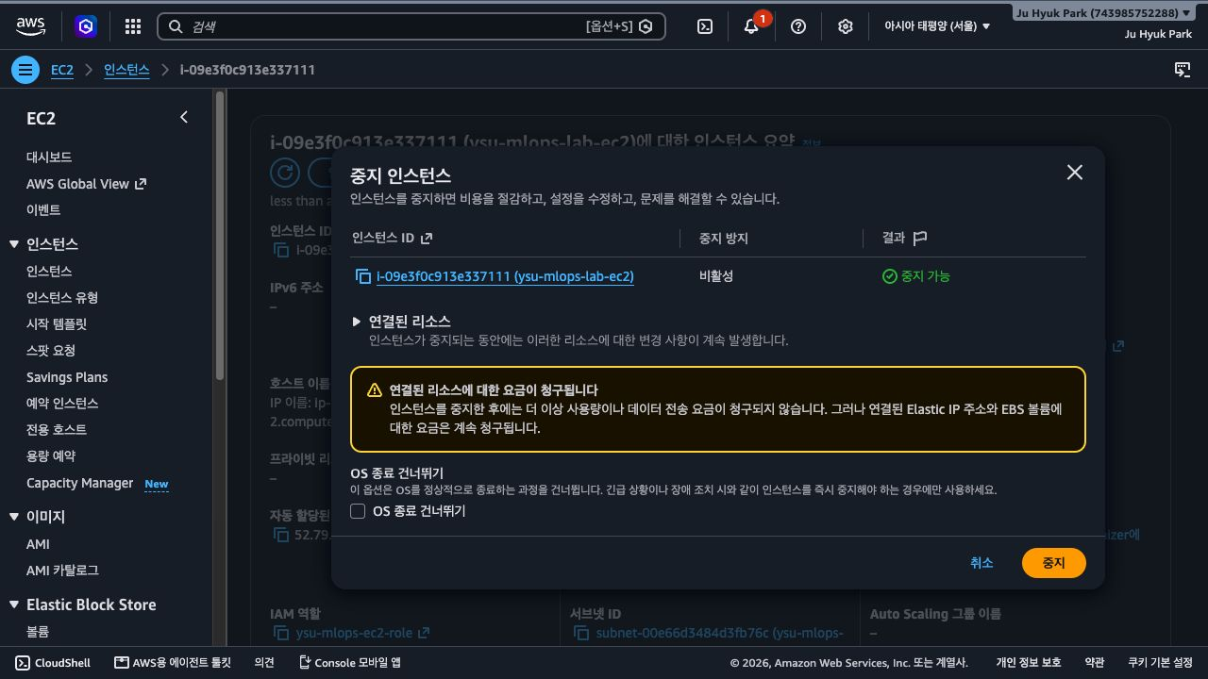
클라우드 MLOps · 08주차
실습 화면 44: 인스턴스 중지 확인 창
콘솔 이동 경로
EC2 → Instances → ysu-mlops-lab-ec2
화면에서 확인할 것
• EBS·탄력적 IP는 중지 후에도 비용이 남을 수 있음
실습 원칙
• 메뉴 이름과 리소스 상태를 기준으로 찾습니다.
AWS 콘솔 열기
AWS 공식 문서
실제 AWS 콘솔 화면 · 서울 리전 · 2026-08-24 · 계정 번호 영역 제외
Notes:
[강사 안내]
- 경로: EC2 → Instances → ysu-mlops-lab-ec2
- 확인: EBS·탄력적 IP는 중지 후에도 비용이 남을 수 있음
[Sources]
- https://docs.aws.amazon.com/AWSEC2/latest/UserGuide/Stop_Start.html
- https://docs.aws.amazon.com/AWSEC2/latest/UserGuide/ec2-instance-lifecycle.html
- 실제 AWS 콘솔 캡처, 2026-08-24

Slide 72
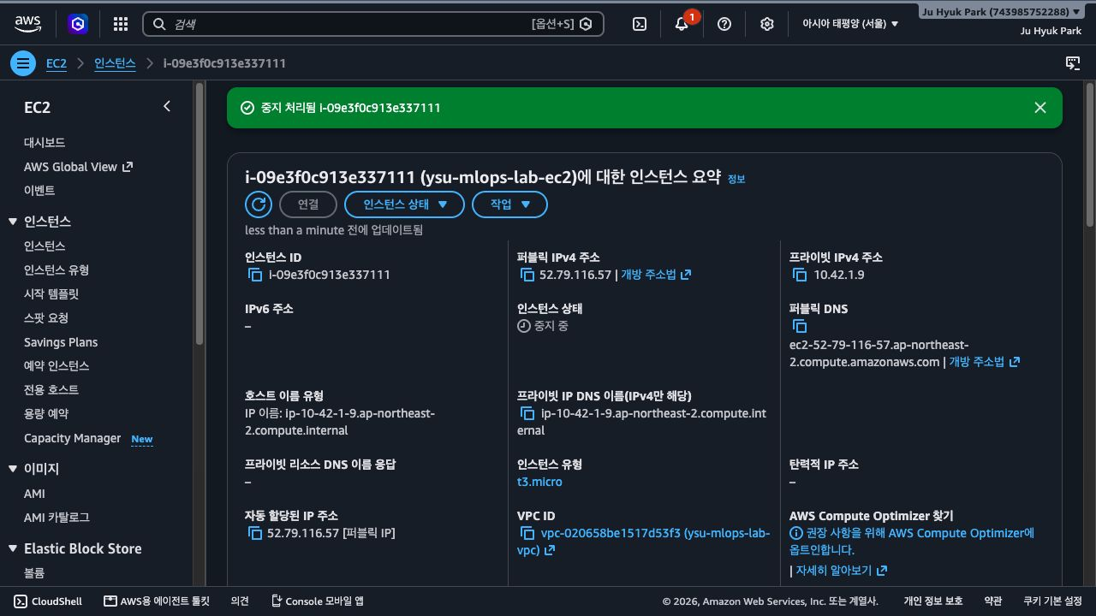
클라우드 MLOps · 08주차
실습 화면 45: 중지 요청 완료
콘솔 이동 경로
EC2 → Instances → ysu-mlops-lab-ec2
화면에서 확인할 것
• 중지 요청 완료
실습 원칙
• 메뉴 이름과 리소스 상태를 기준으로 찾습니다.
AWS 콘솔 열기
AWS 공식 문서
실제 AWS 콘솔 화면 · 서울 리전 · 2026-08-24 · 계정 번호 영역 제외
Notes:
[강사 안내]
- 경로: EC2 → Instances → ysu-mlops-lab-ec2
- 확인: 중지 요청 완료
[Sources]
- https://docs.aws.amazon.com/AWSEC2/latest/UserGuide/Stop_Start.html
- https://docs.aws.amazon.com/AWSEC2/latest/UserGuide/ec2-instance-lifecycle.html
- 실제 AWS 콘솔 캡처, 2026-08-24

